Slide 1


Salles des Distilleries de Segonzac
Grande–Champagne de Cognac

Slide 2
SEGONZAC
Historique du Complexe des salles municipales
Cet ensemble immobilier, situé au cœur du bourg, a été acquis par la commune en 1979, à la Société Martell.
Précédemment, ce domaine appartenait :
A la Sté Martell et Cie S.A. par acte de juin 1967
à la Sté Civile Immobilière de Gatebourse (déjà Martell ) à partir de 1950
à M. Gabriel PERRION de BOUSSAC, distillateur, par acte de mai 1932
à M. RICHARD Jean, avant 1932
En 1975, la Sté Martell, dans le cadre d’une restructuration regroupait ses distilleries et en 1978 elle se proposait de vendre l’ensemble. Le conseil municipal en place allait profiter d’acheter ces locaux pour se risquer dans un projet d’assez grande envergure.
Cet immeuble représentait, à l’acquisition par la commune, une grande ferme comprenant une maison d’habitation, des dépendances et une distillerie.
Cette dernière disposait de trente-huit cuviers d’une capacité totale de 56 500 hl, ainsi que les dix alambics qui ont été conservés.
Cette partie de l’exploitation a été utilisée aux fins de salles municipales en deux grandes salles :
L’une de 560 m² et l’autre de 300m²,
séparées par un bar à l’accueil de 90 m², et d’une grande cuisine équipée.
La capacité d’accueil varie selon les manifestations pour la première de 350 à 500 personnes et pour la seconde de 150 à 300 personnes.
En 1982 la 1ère salle était inaugurée et la seconde en 1984.

Slide 3
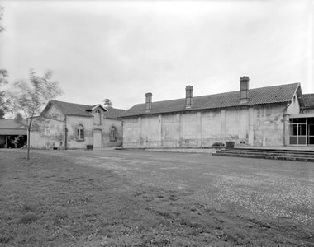
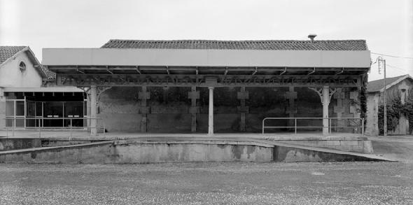
Autrefois

Slide 4

Chevalier de la Croix Maron
Selon la légende, la double distillation fut inventée par le chevalier Jacques de la Croix Maron de Segonzac, qui rêva que Satan tentait de damner son âme. Il était dans le chaudron du diable : son âme résista à une première « cuisson », le diable dû alors la soumettre à une 2ème « cuisson ». A son réveil, le chevalier eut l’idée d’appliquer son rêve au vin des Charentes, c’est-à-dire d’utiliser la « double-chauffe ».

Slide 5
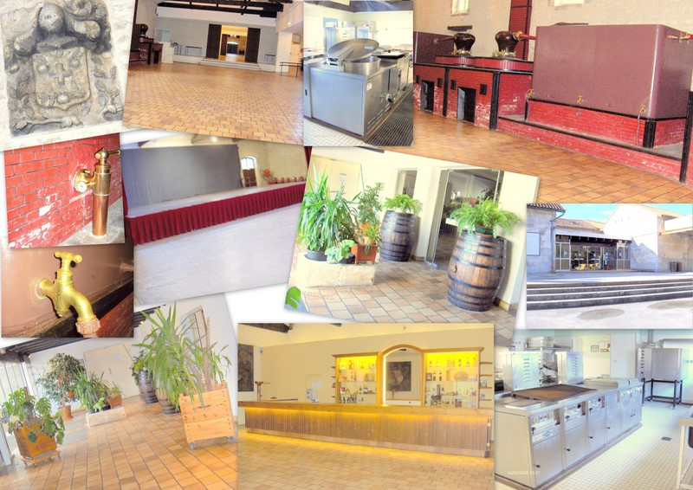
Le Complexe des Distilleries
Mariages - réceptions Salons
Réunions - assemblée générale Manifestations diverses
Congrès – séminaires …

Slide 6
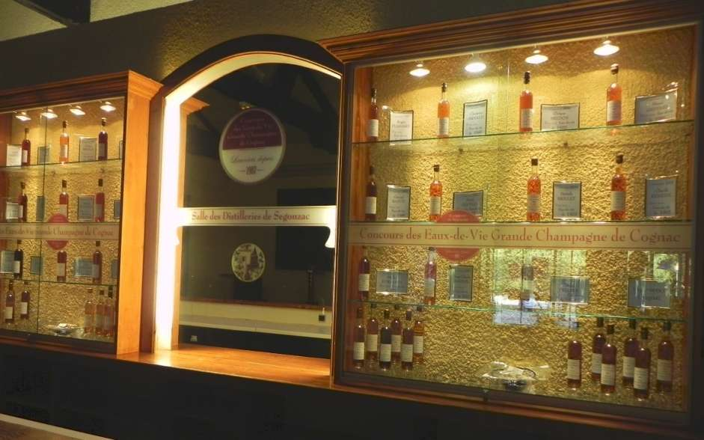
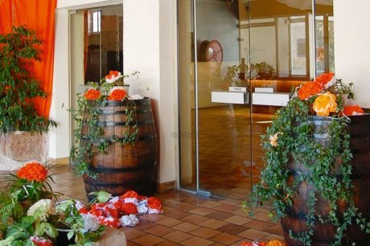
Accueillant avec ses équipements
Le Bar
Avec une surface de 90m², notre bar peut recevoir des vins d’honneur de 80 personnes ou des repas ou réunions pour 40 personnes

Slide 7
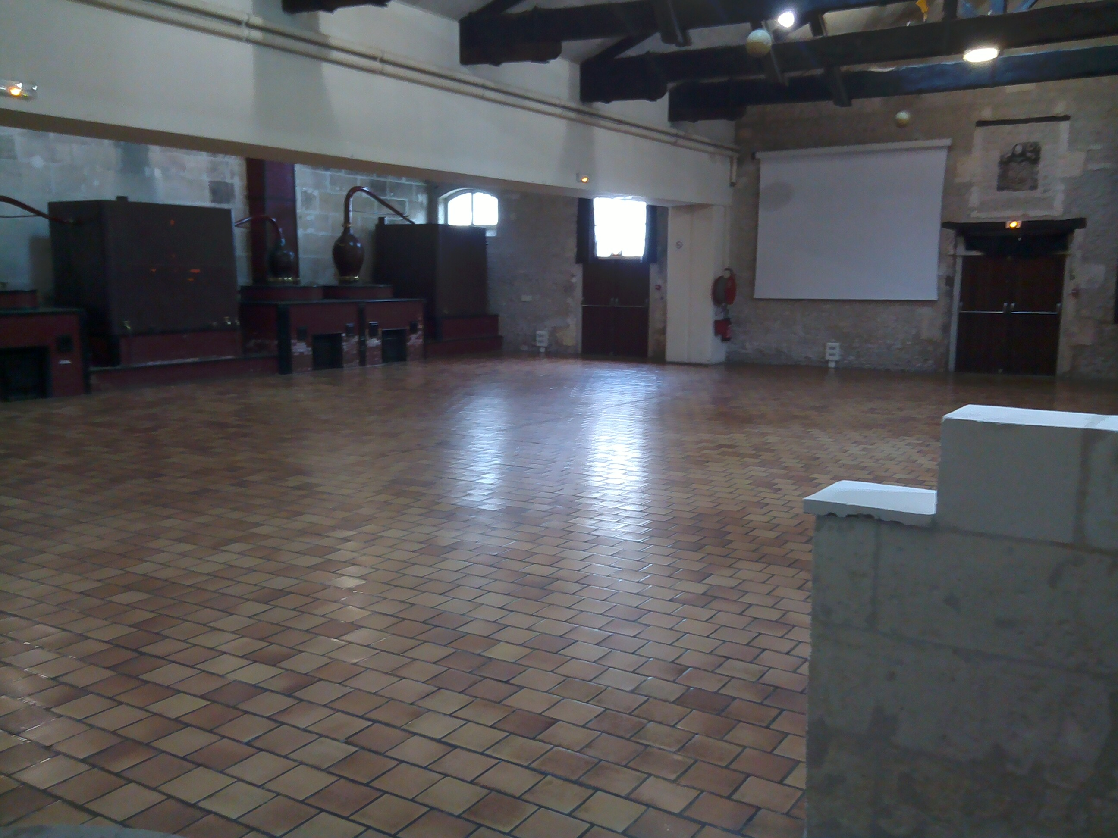
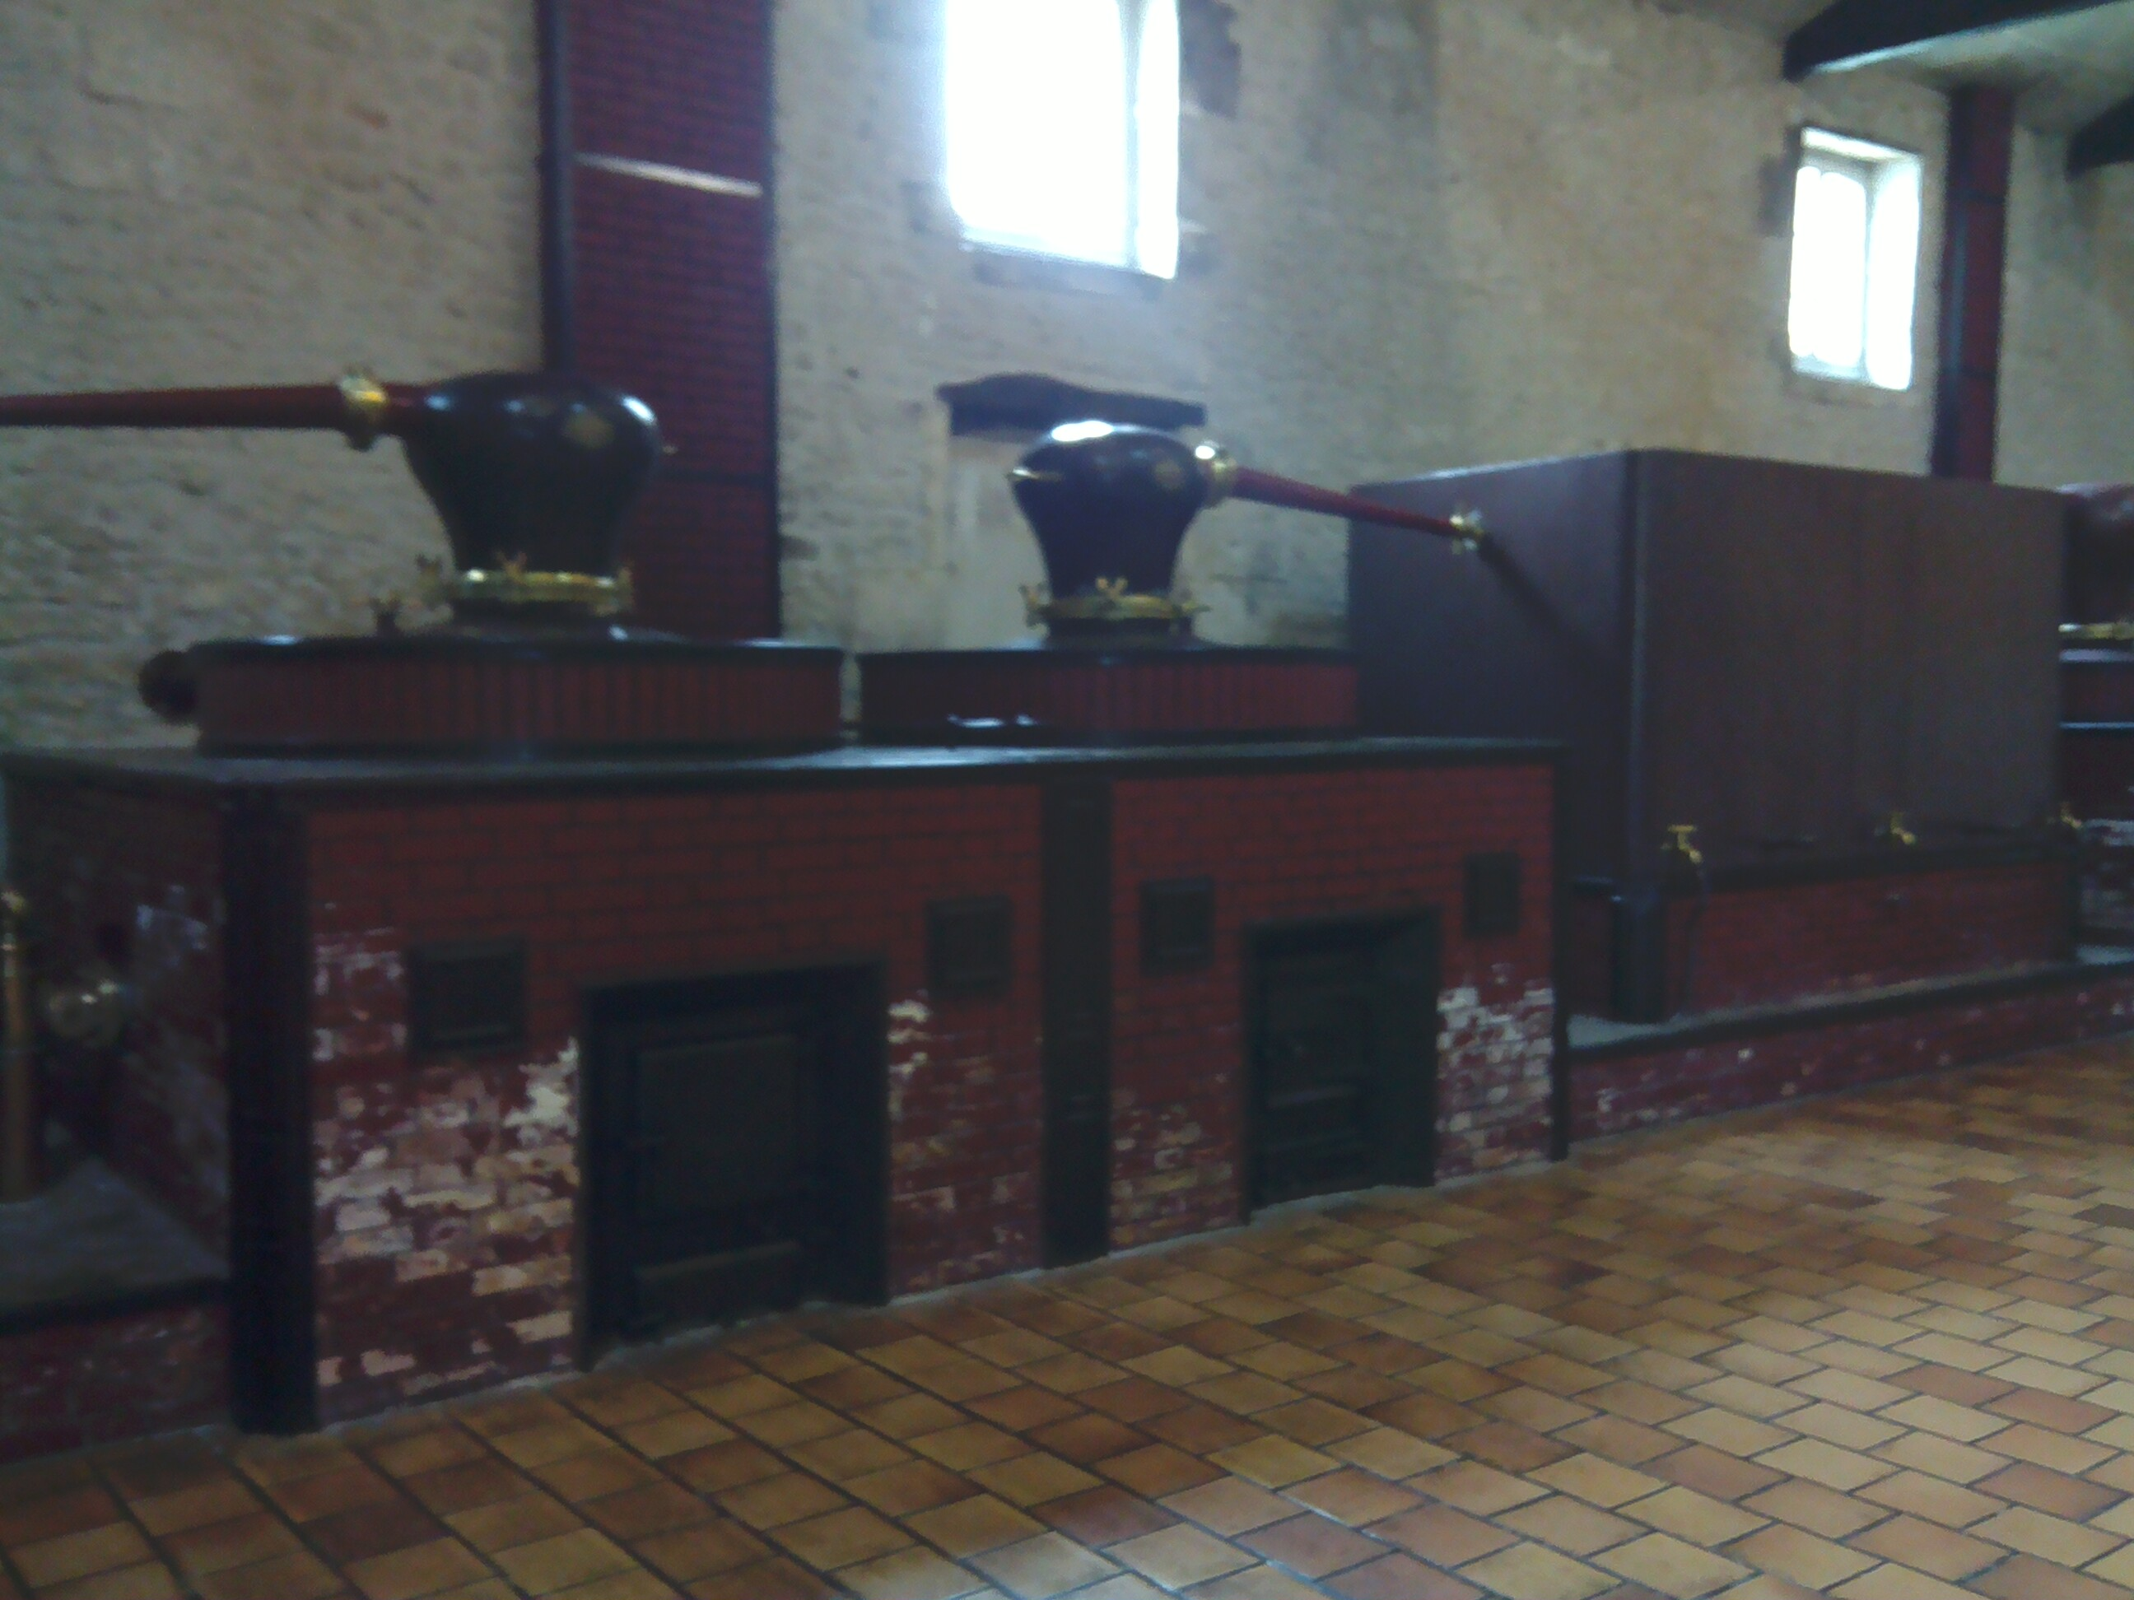
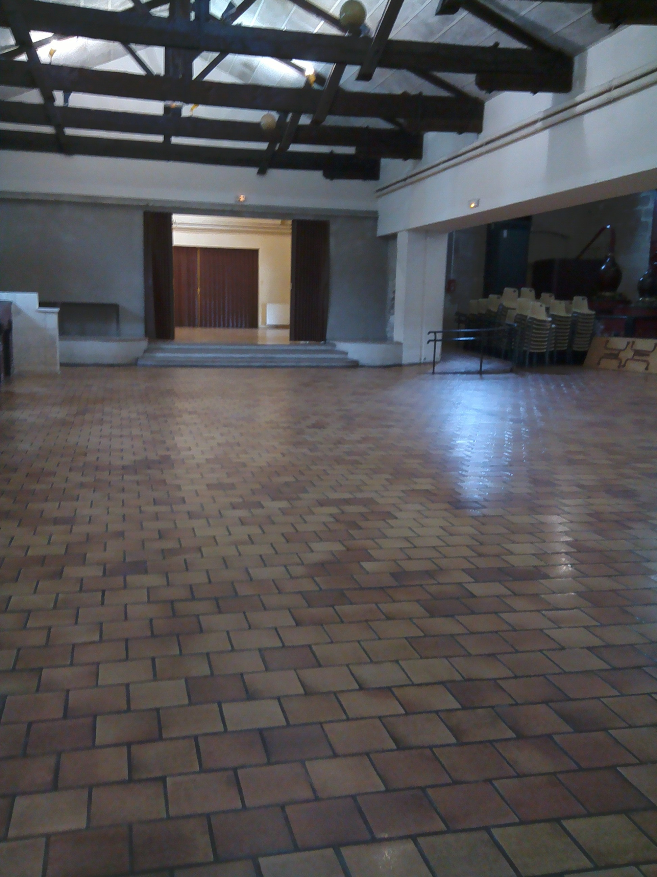
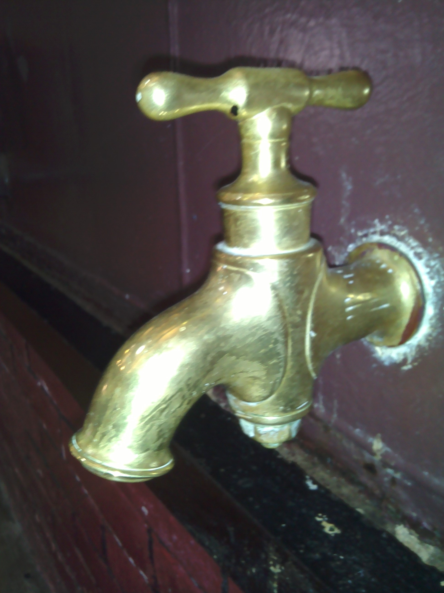
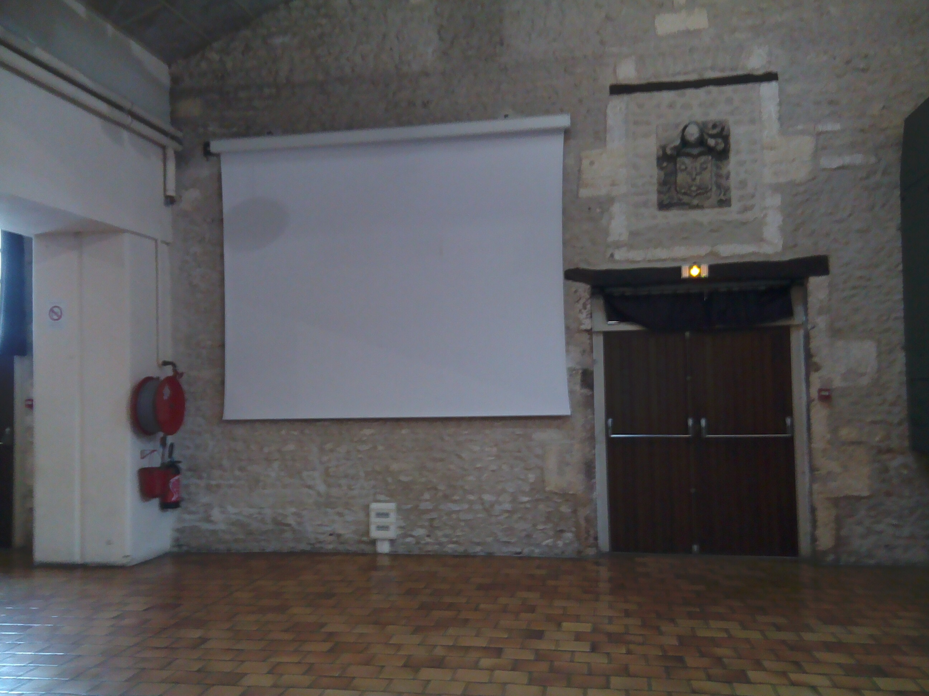
La Distillerie
300 m²
300 pers. Bal – Réunions
150 pers. Repas–dansant
Ecran réservé aux réunions 2.70m x 3.45m

Slide 8
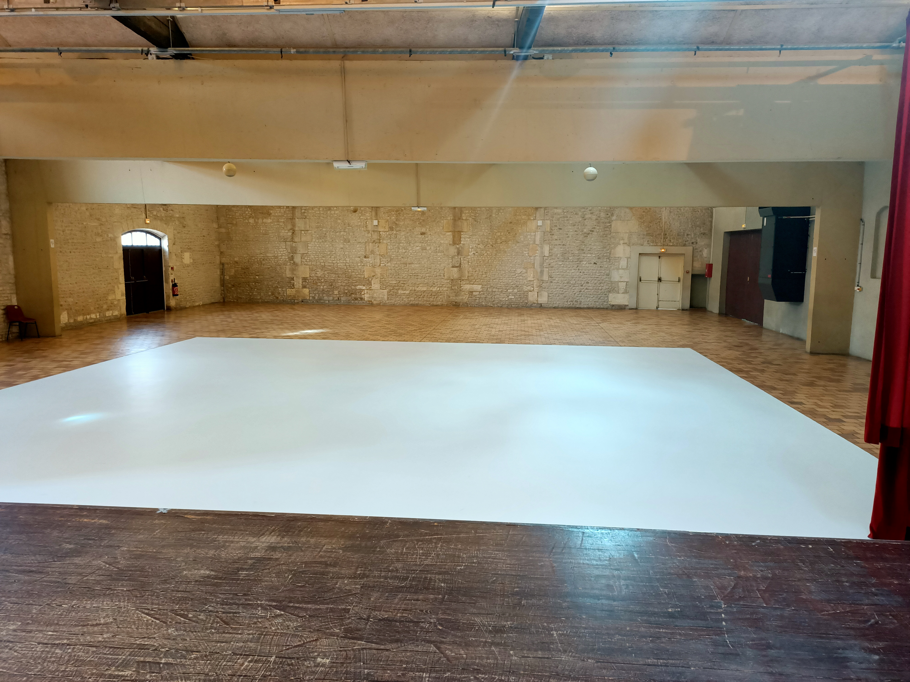
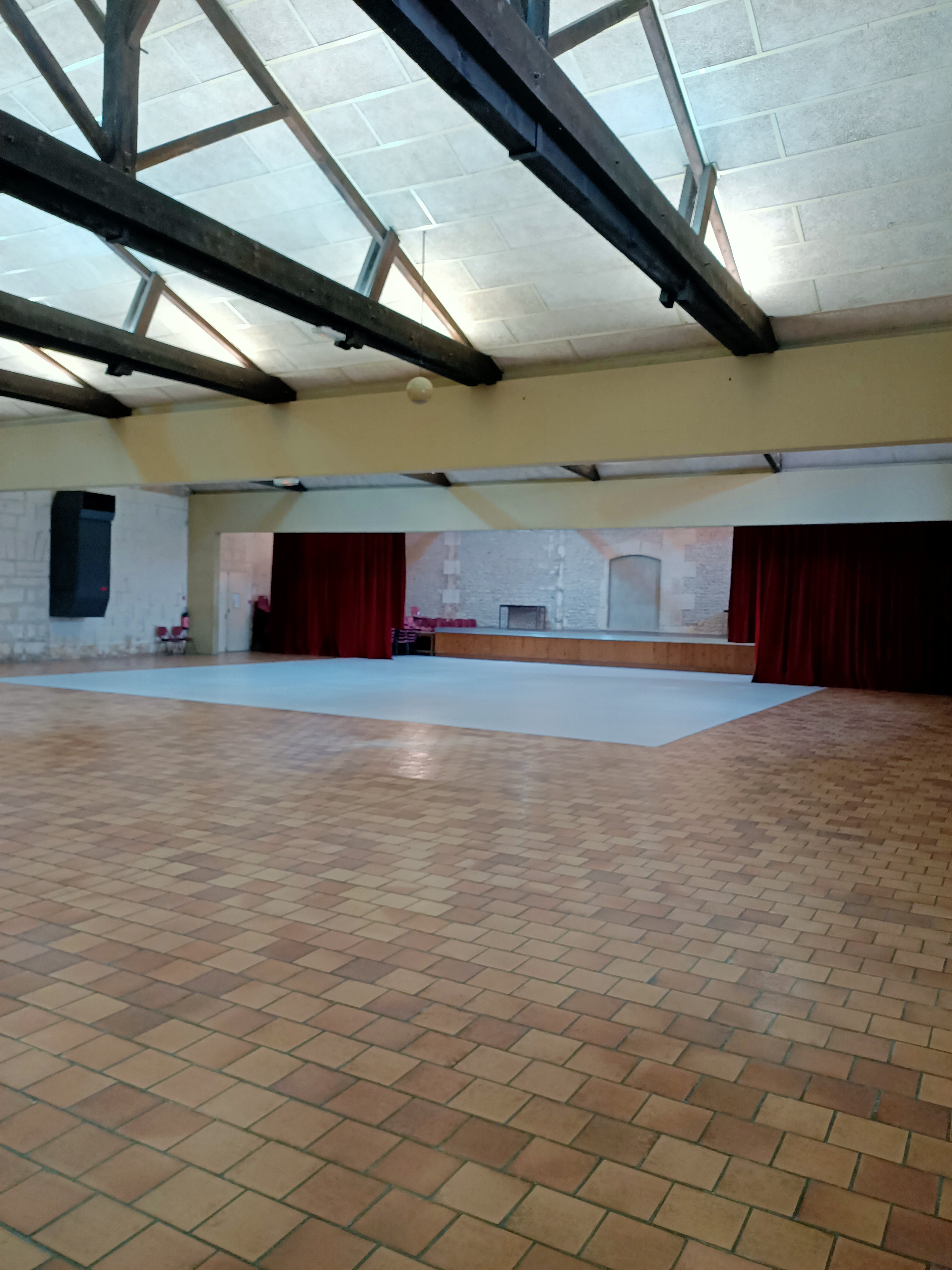
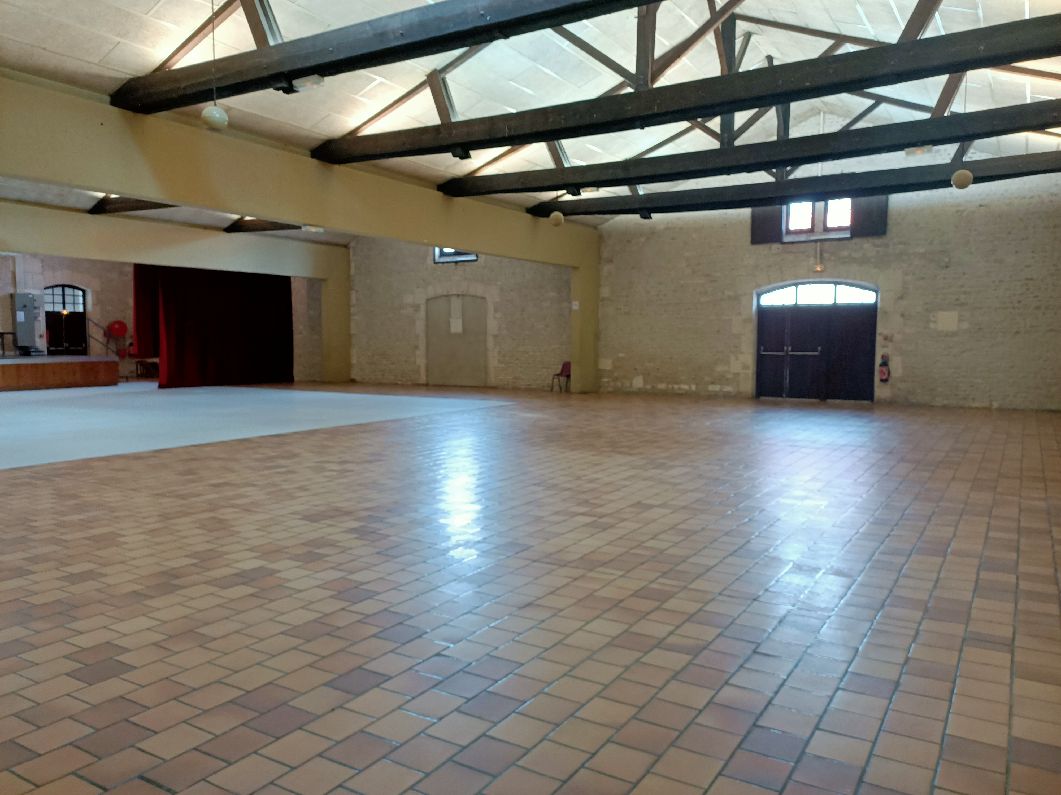
500 m²
500 pers. Bal – Réunions
350 pers. Repas-dansant
Estrade 9m x 3,50m H85cm possibilité extension d’estrade + 2m.
Piste de danse
La Grande Salle

Slide 9
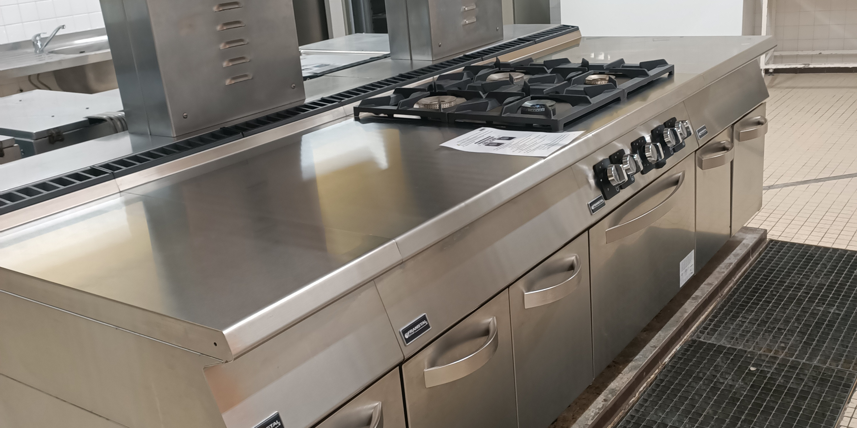
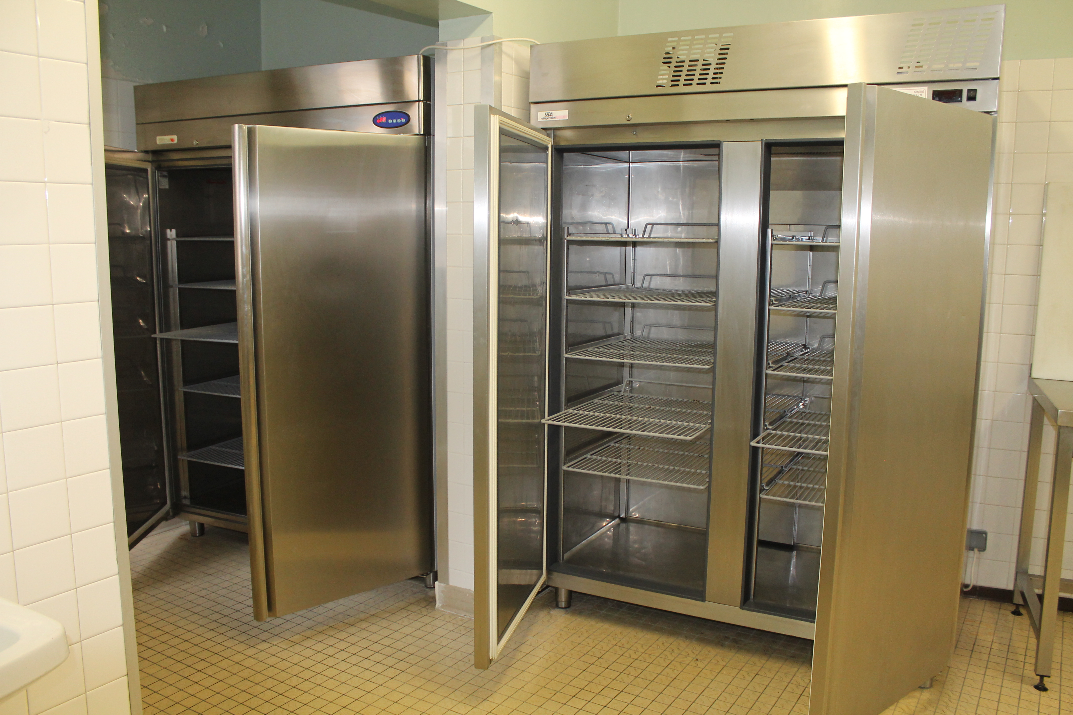
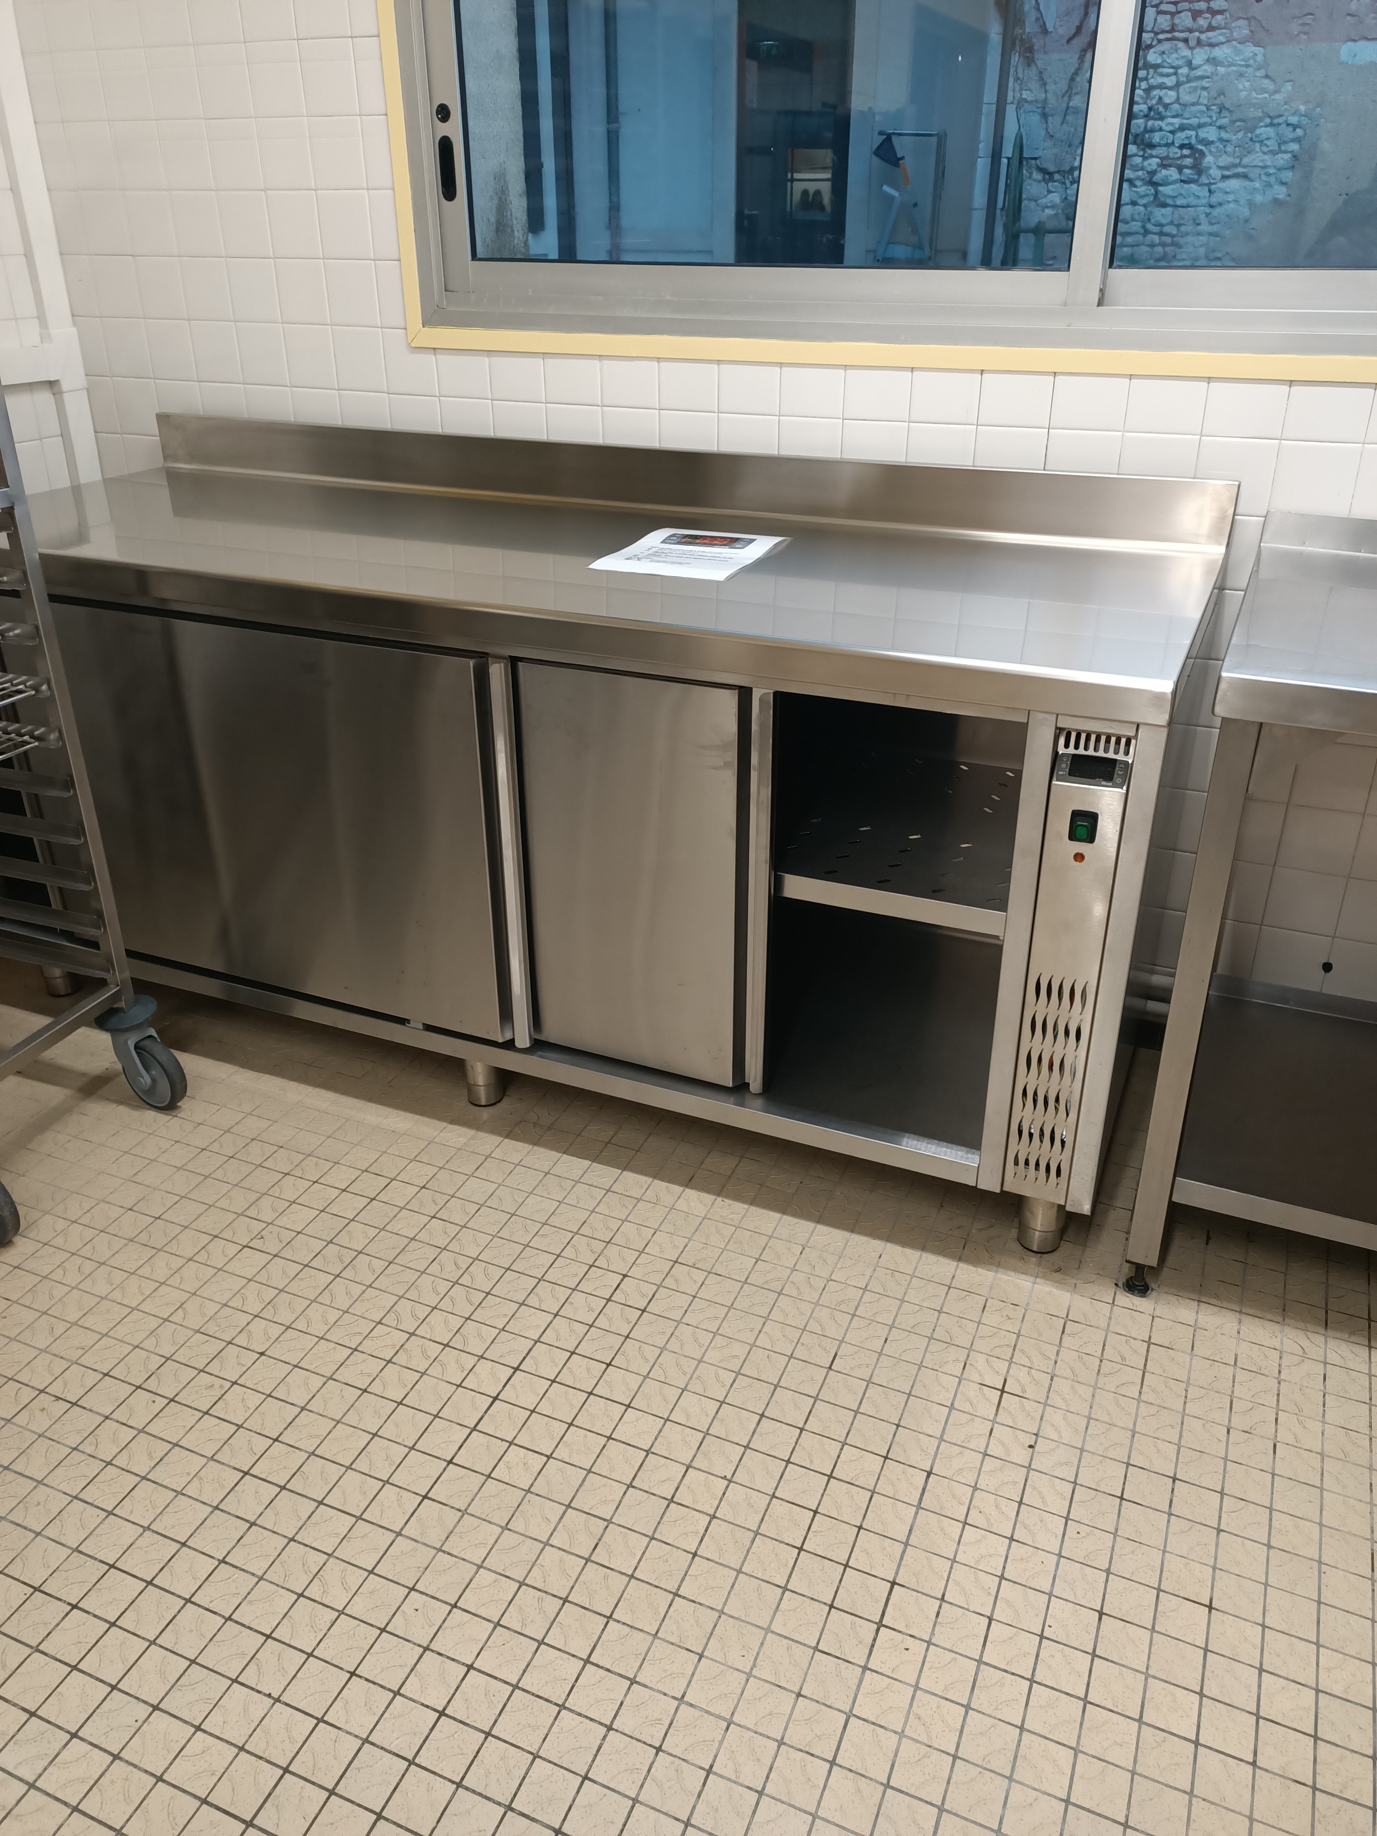
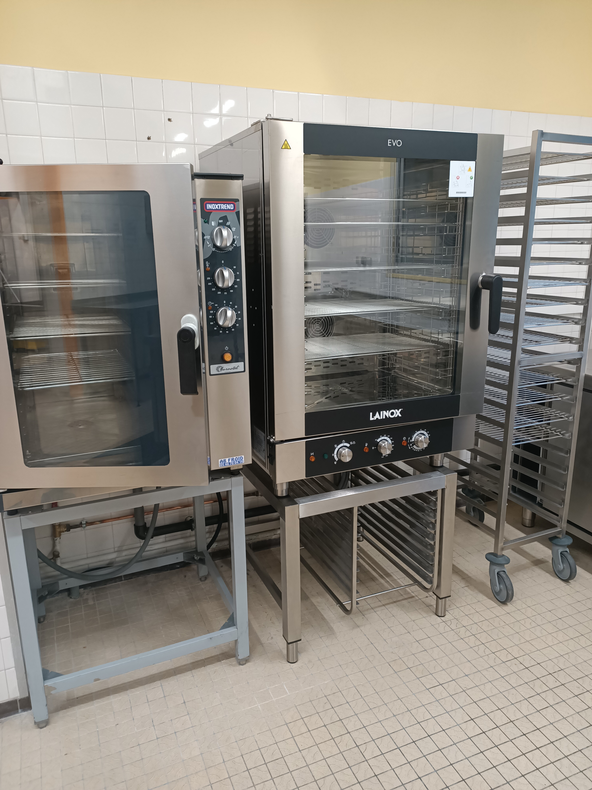
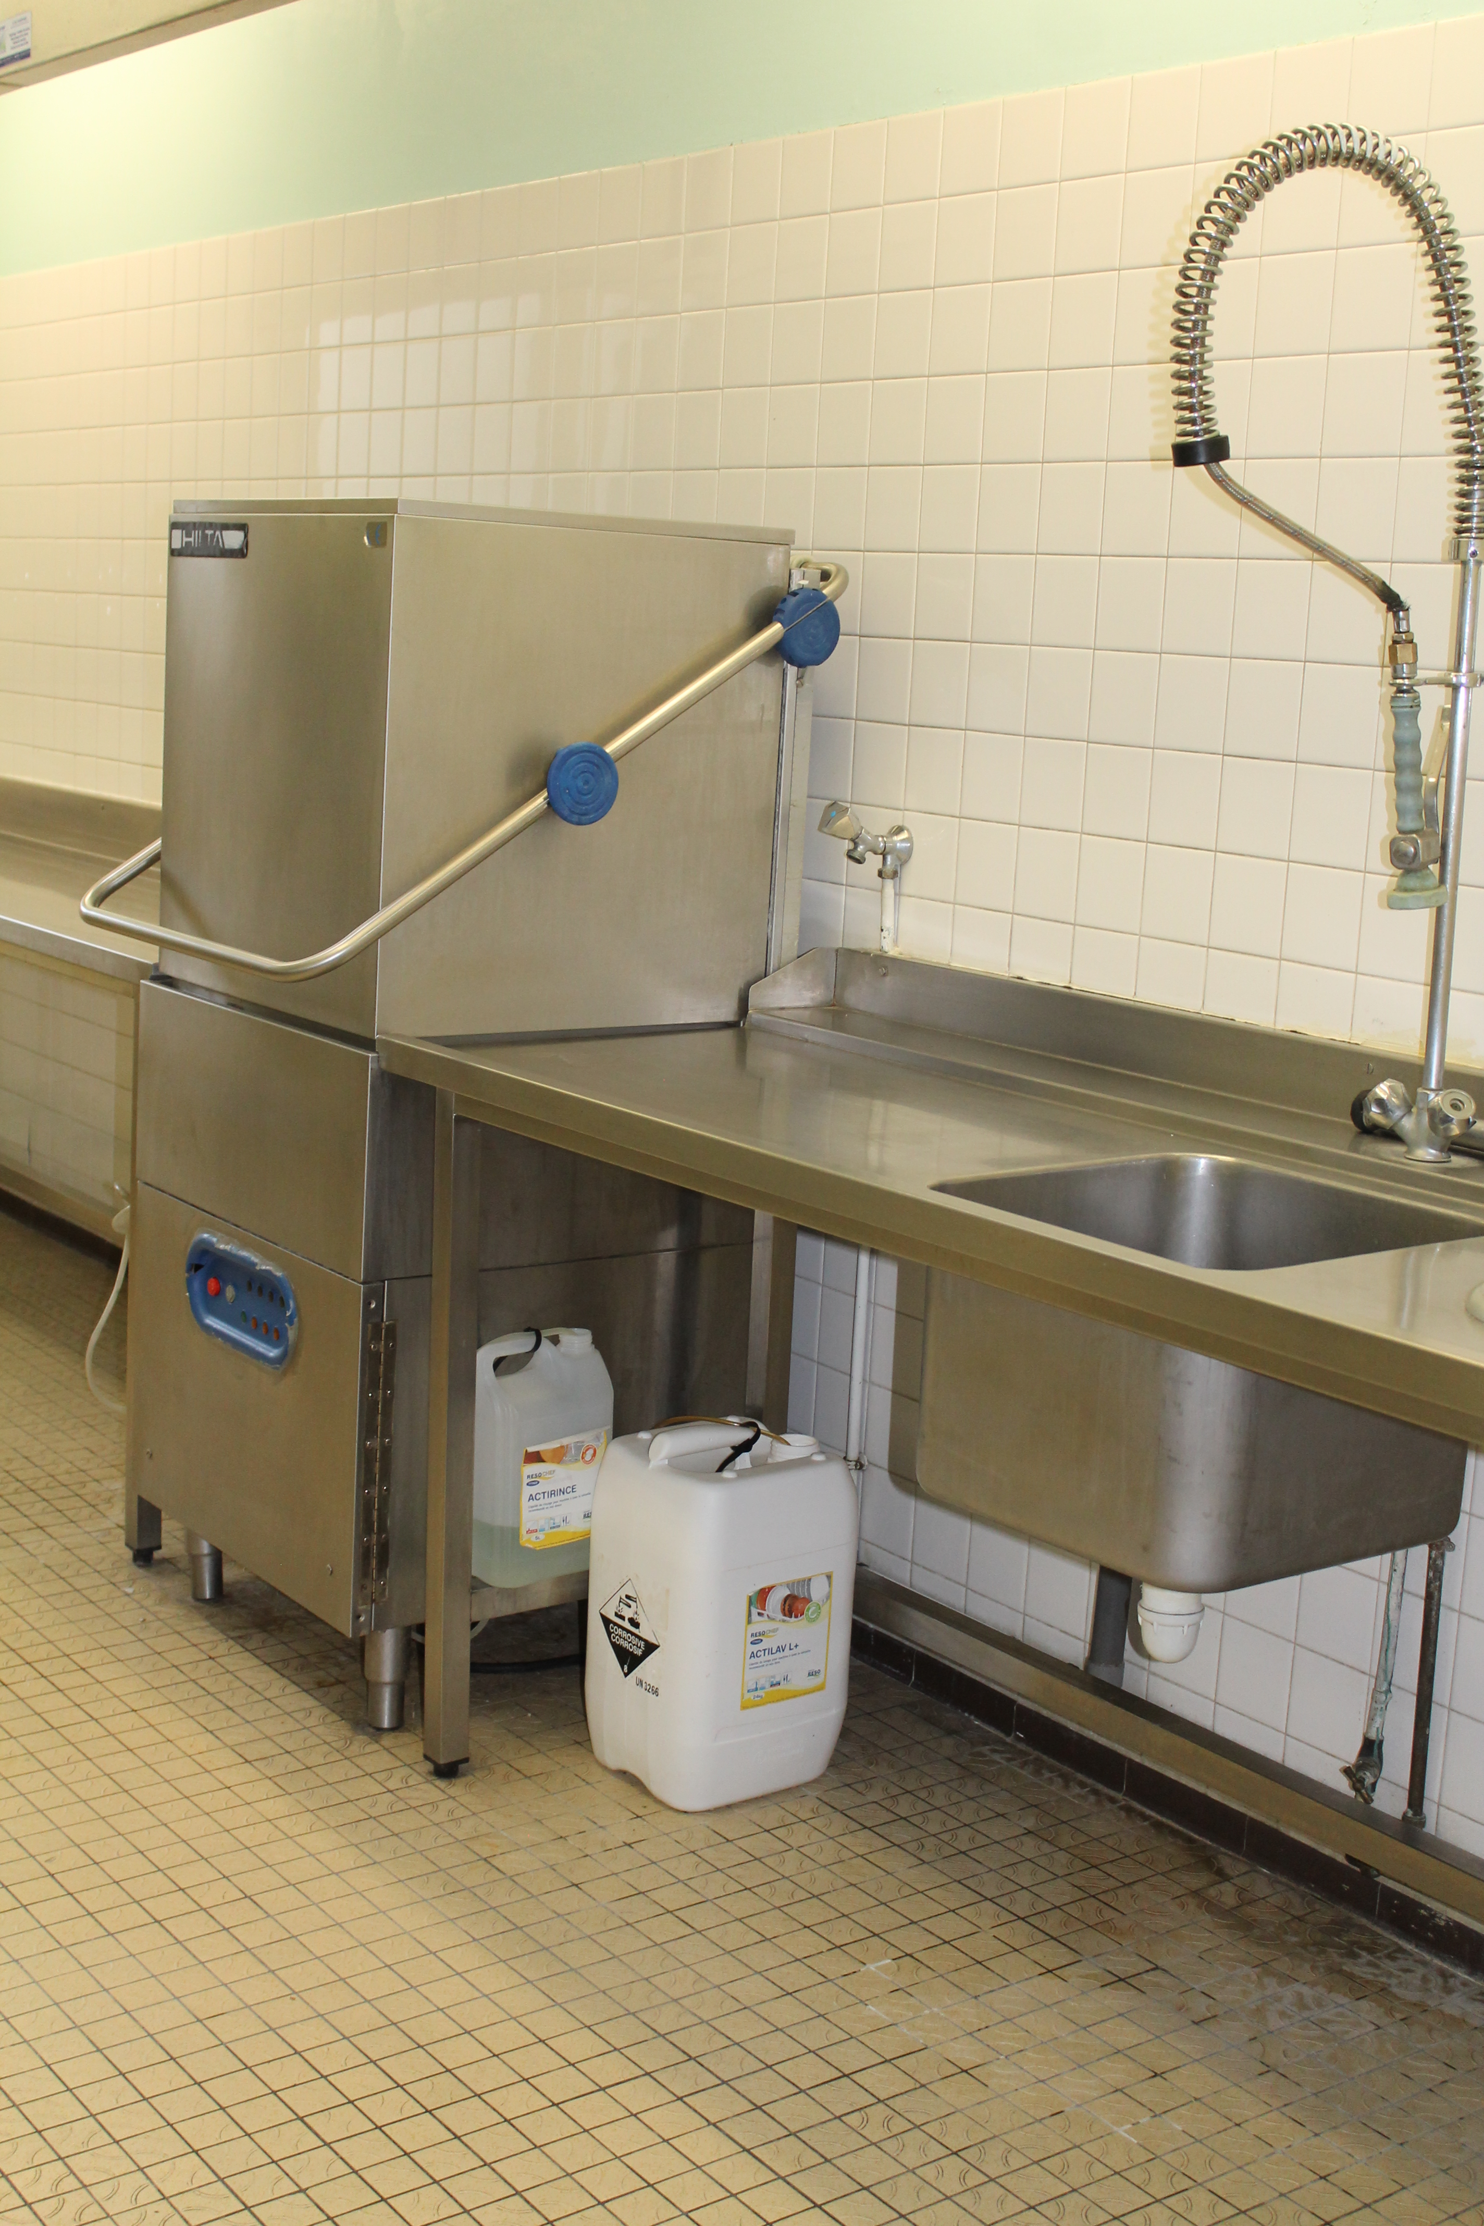
2 chambres froides - congélateur
2 fours vapeur - four gaz - gazinière friteuses-plancha chauffe-plat lave-vaisselle
La Cuisine

Slide 10
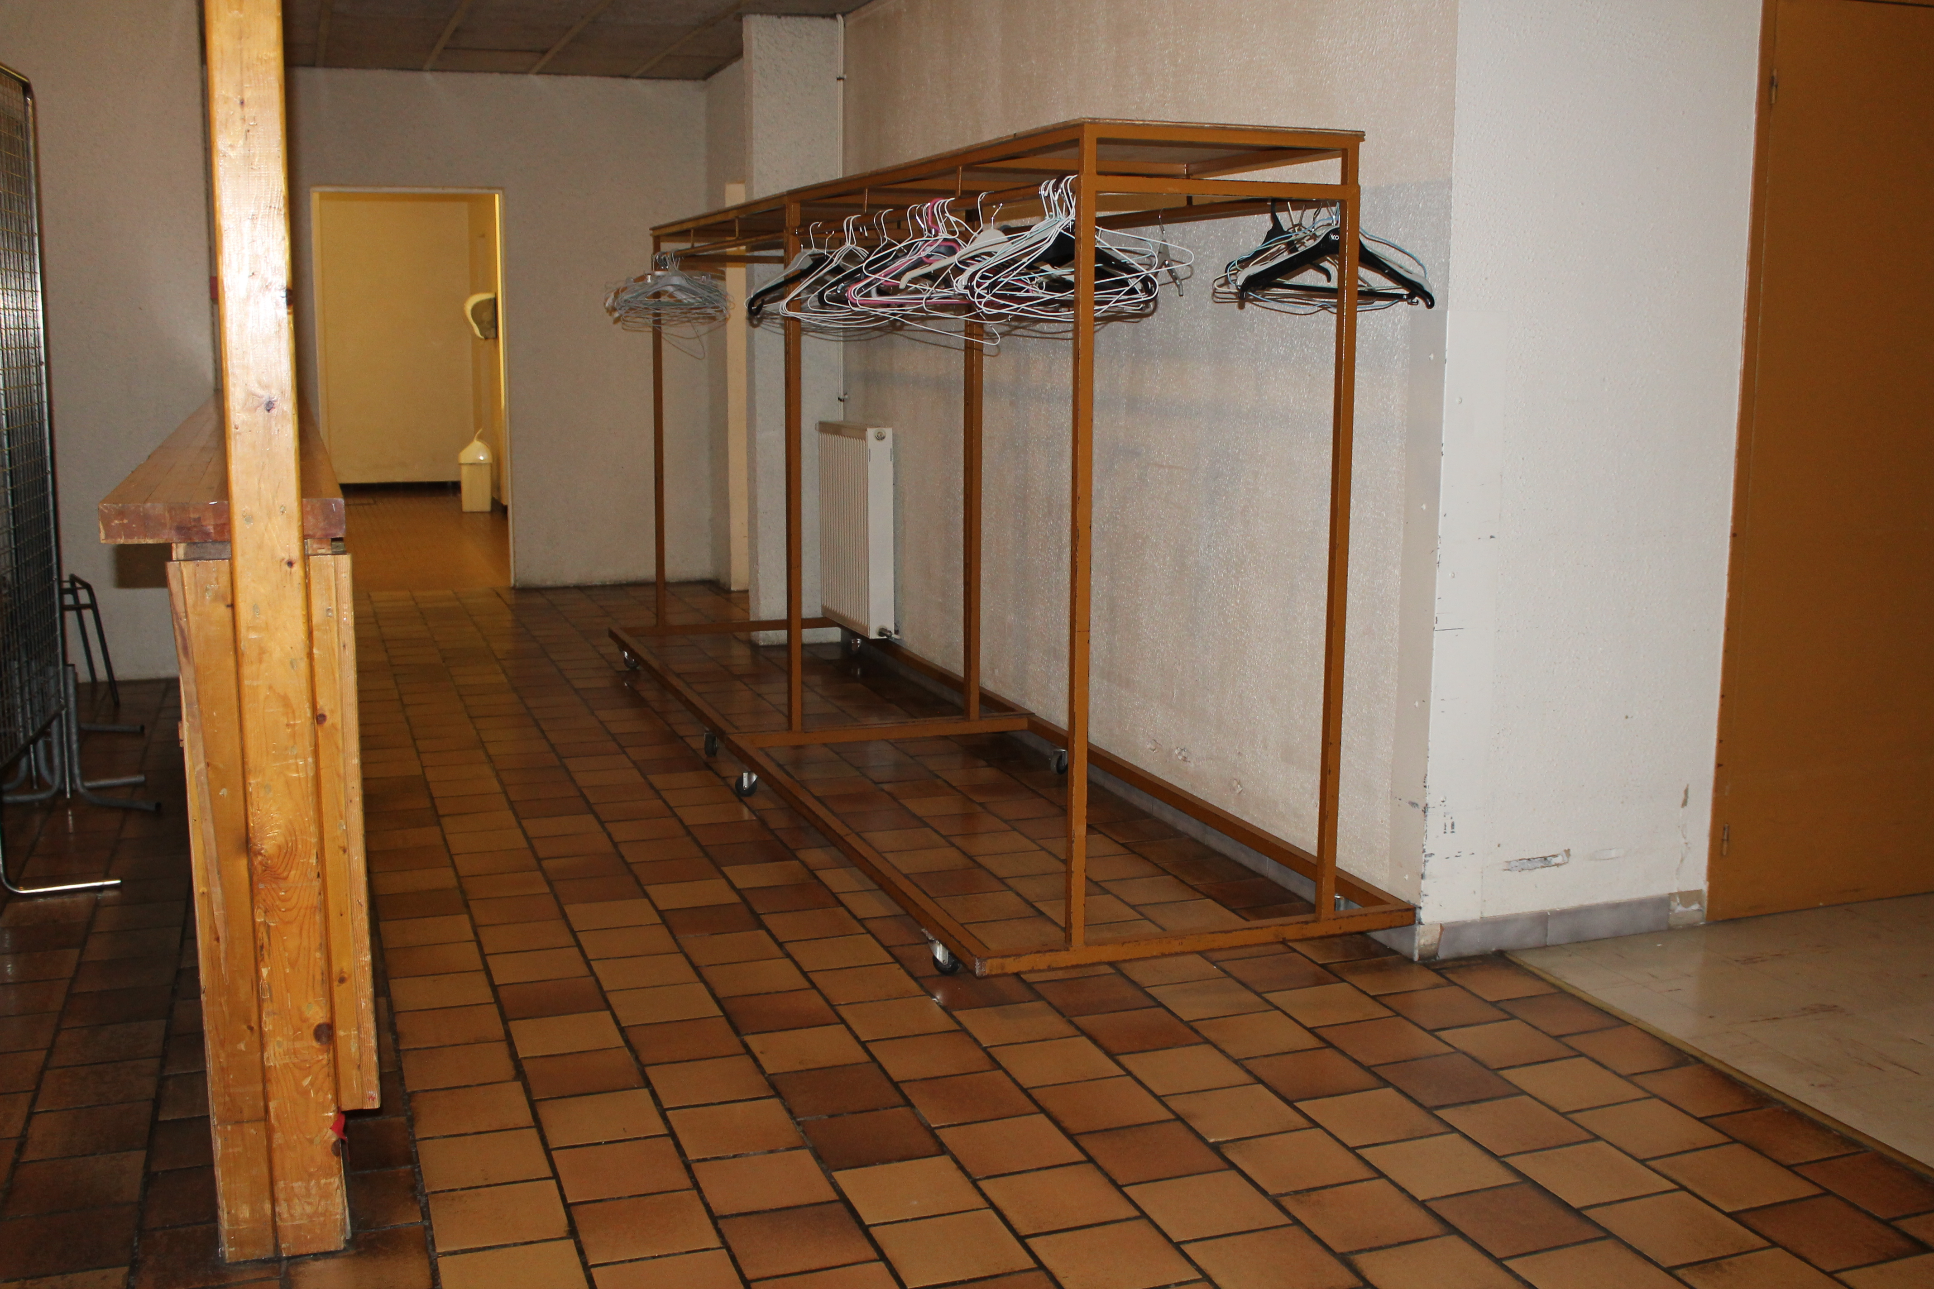
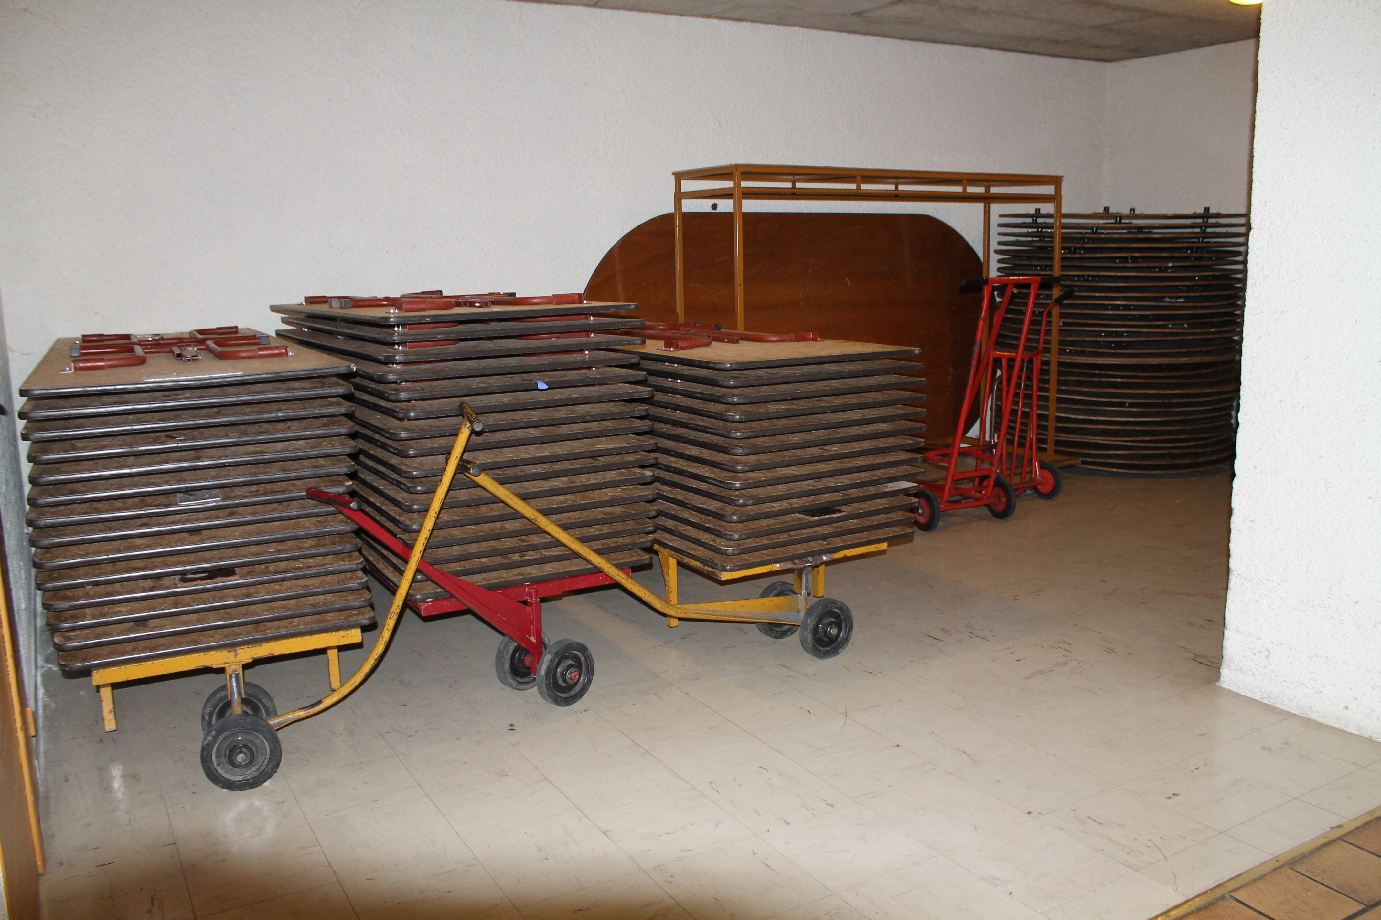
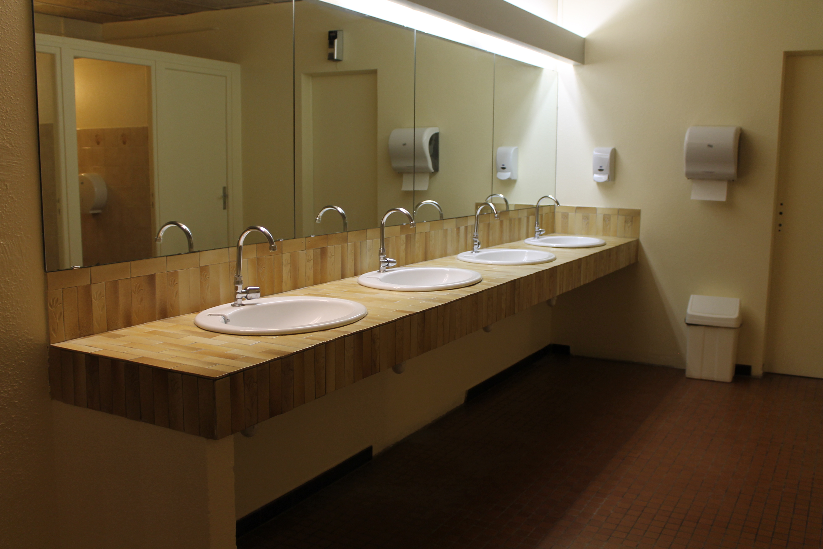
Mise à disposition du matériel
Vestiaires
Chaises 460 blanches
160 beiges
1 Table ovale 3,10m x 1,50
24 Tables-ronde diamètre 1,50m (8 pers.)
60 Tables-rectangulaire 2m x 80 cm
Estrades
Sanitaires
Micros HF – écran uniquement pour les réunions sur réservation
29 Grilles d’expositions et 15 claustras bois sur réservation
Pupitre

Slide 11
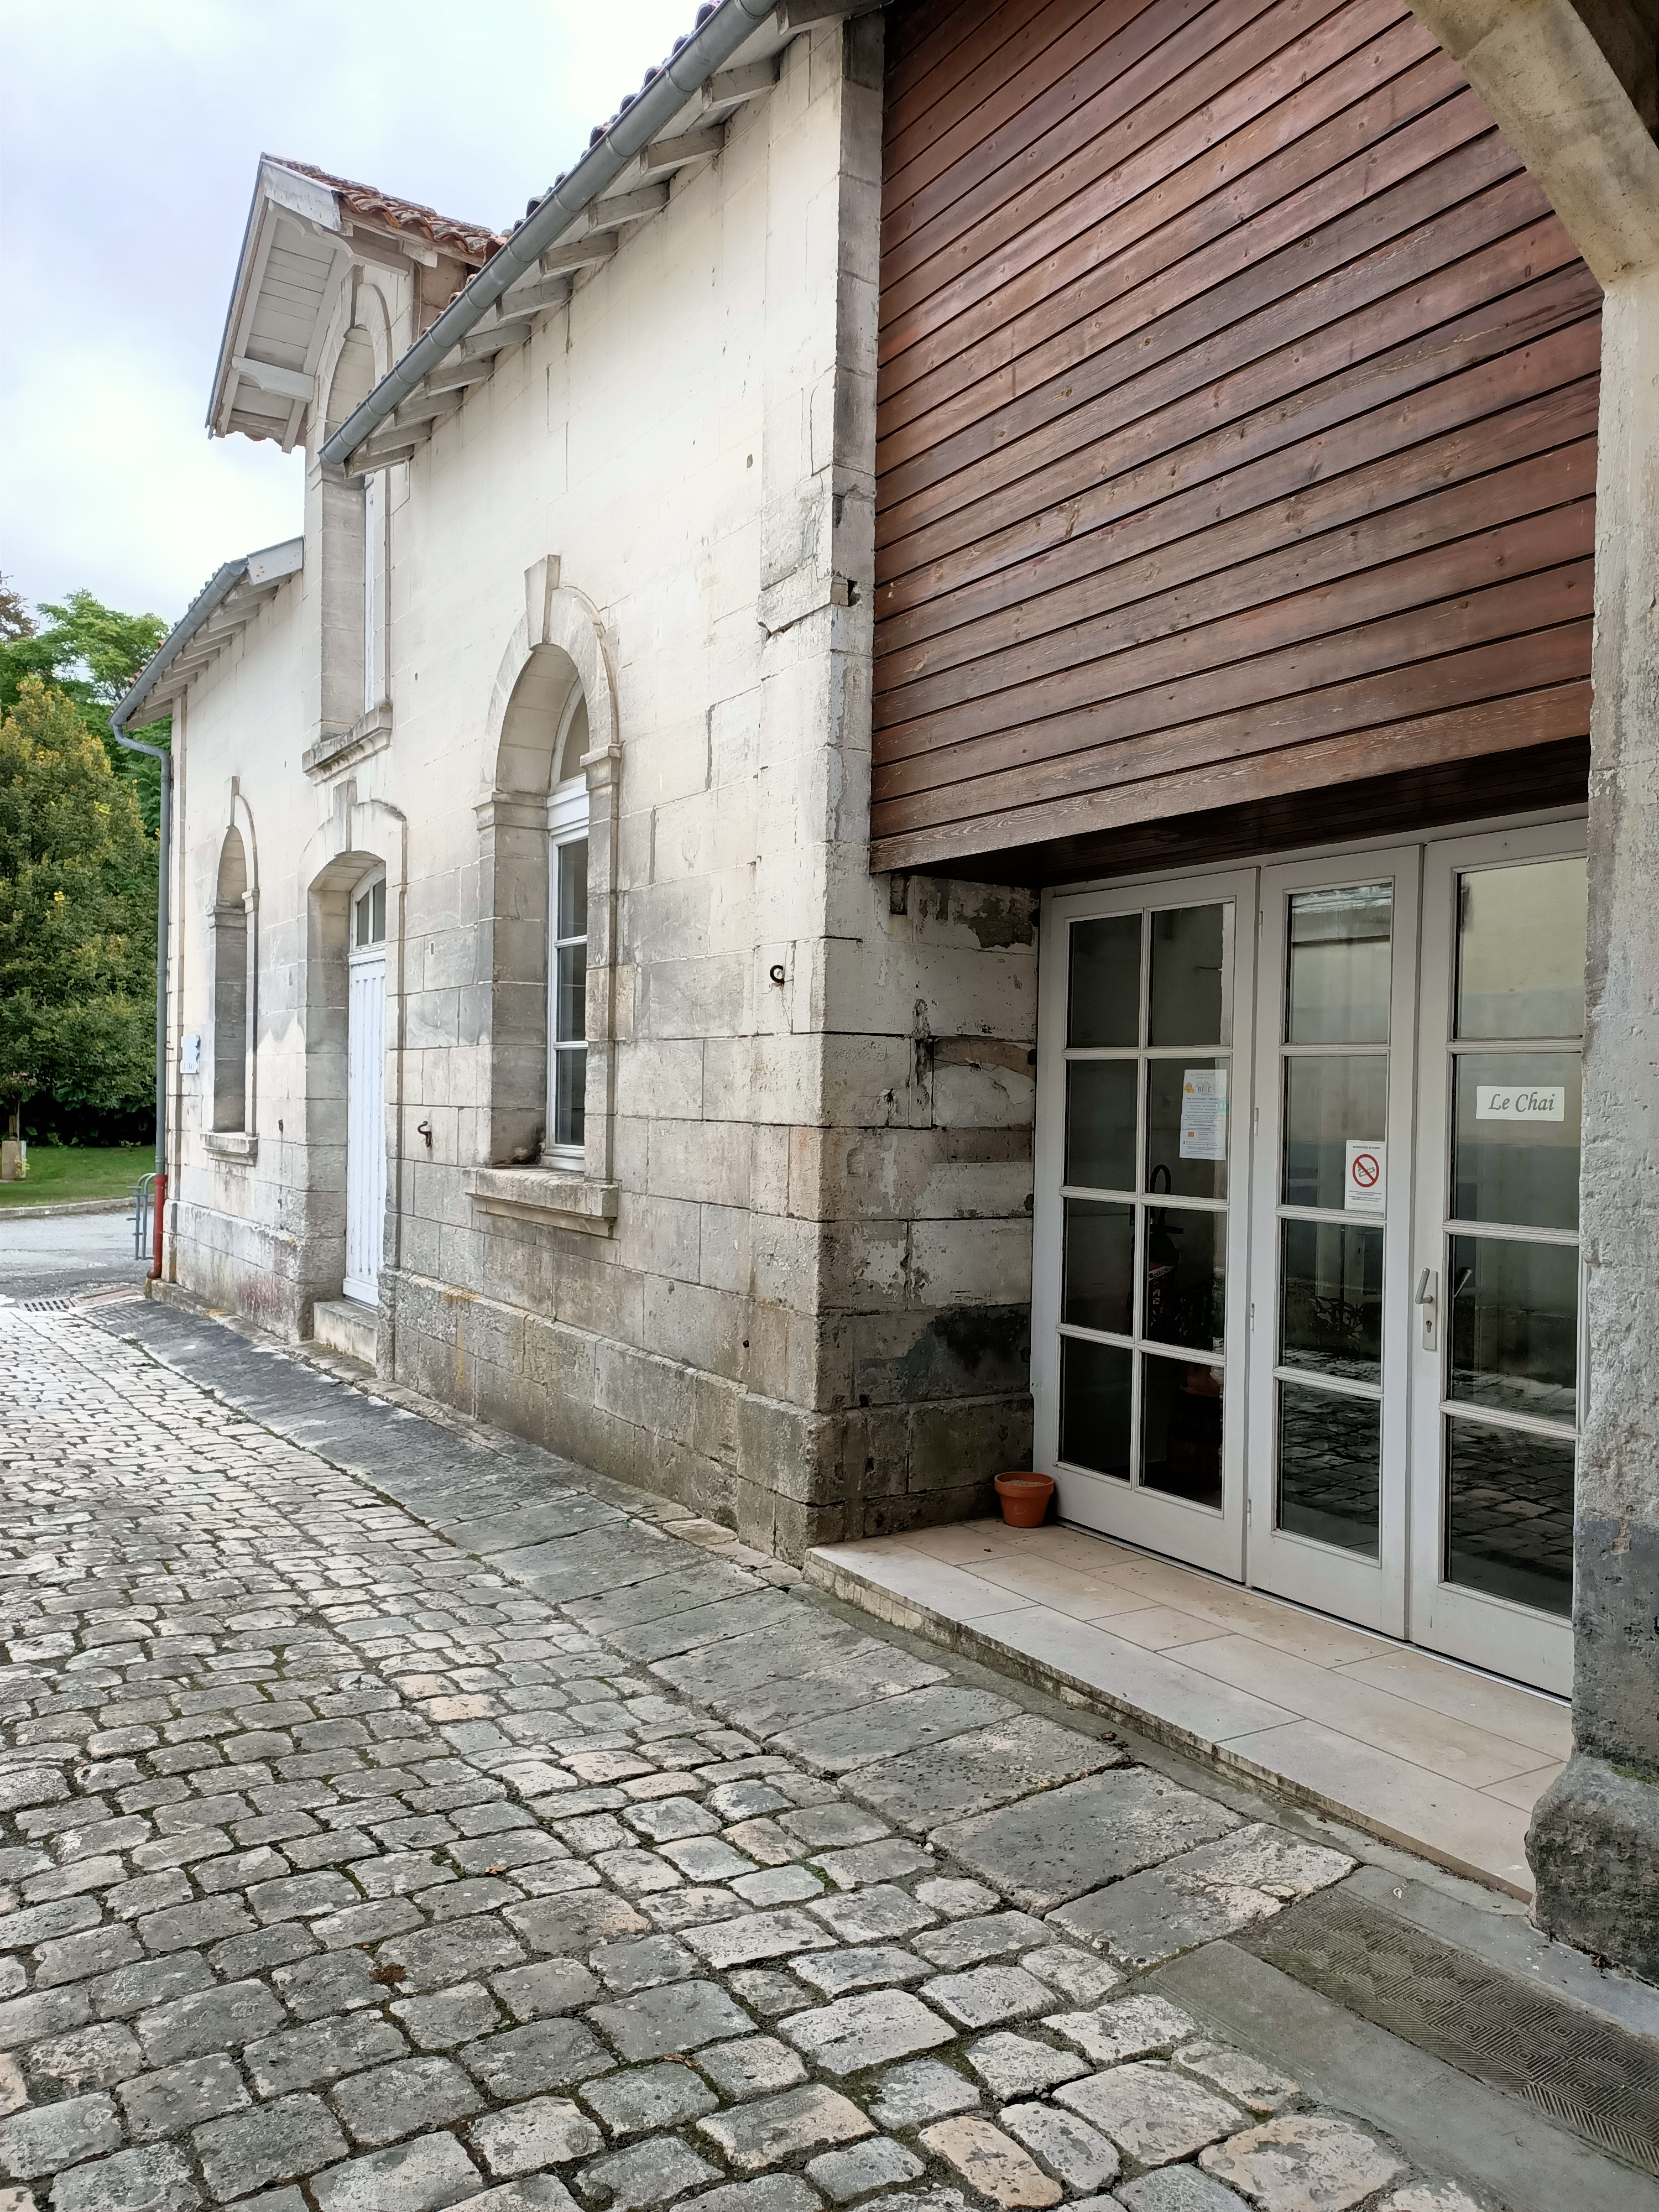
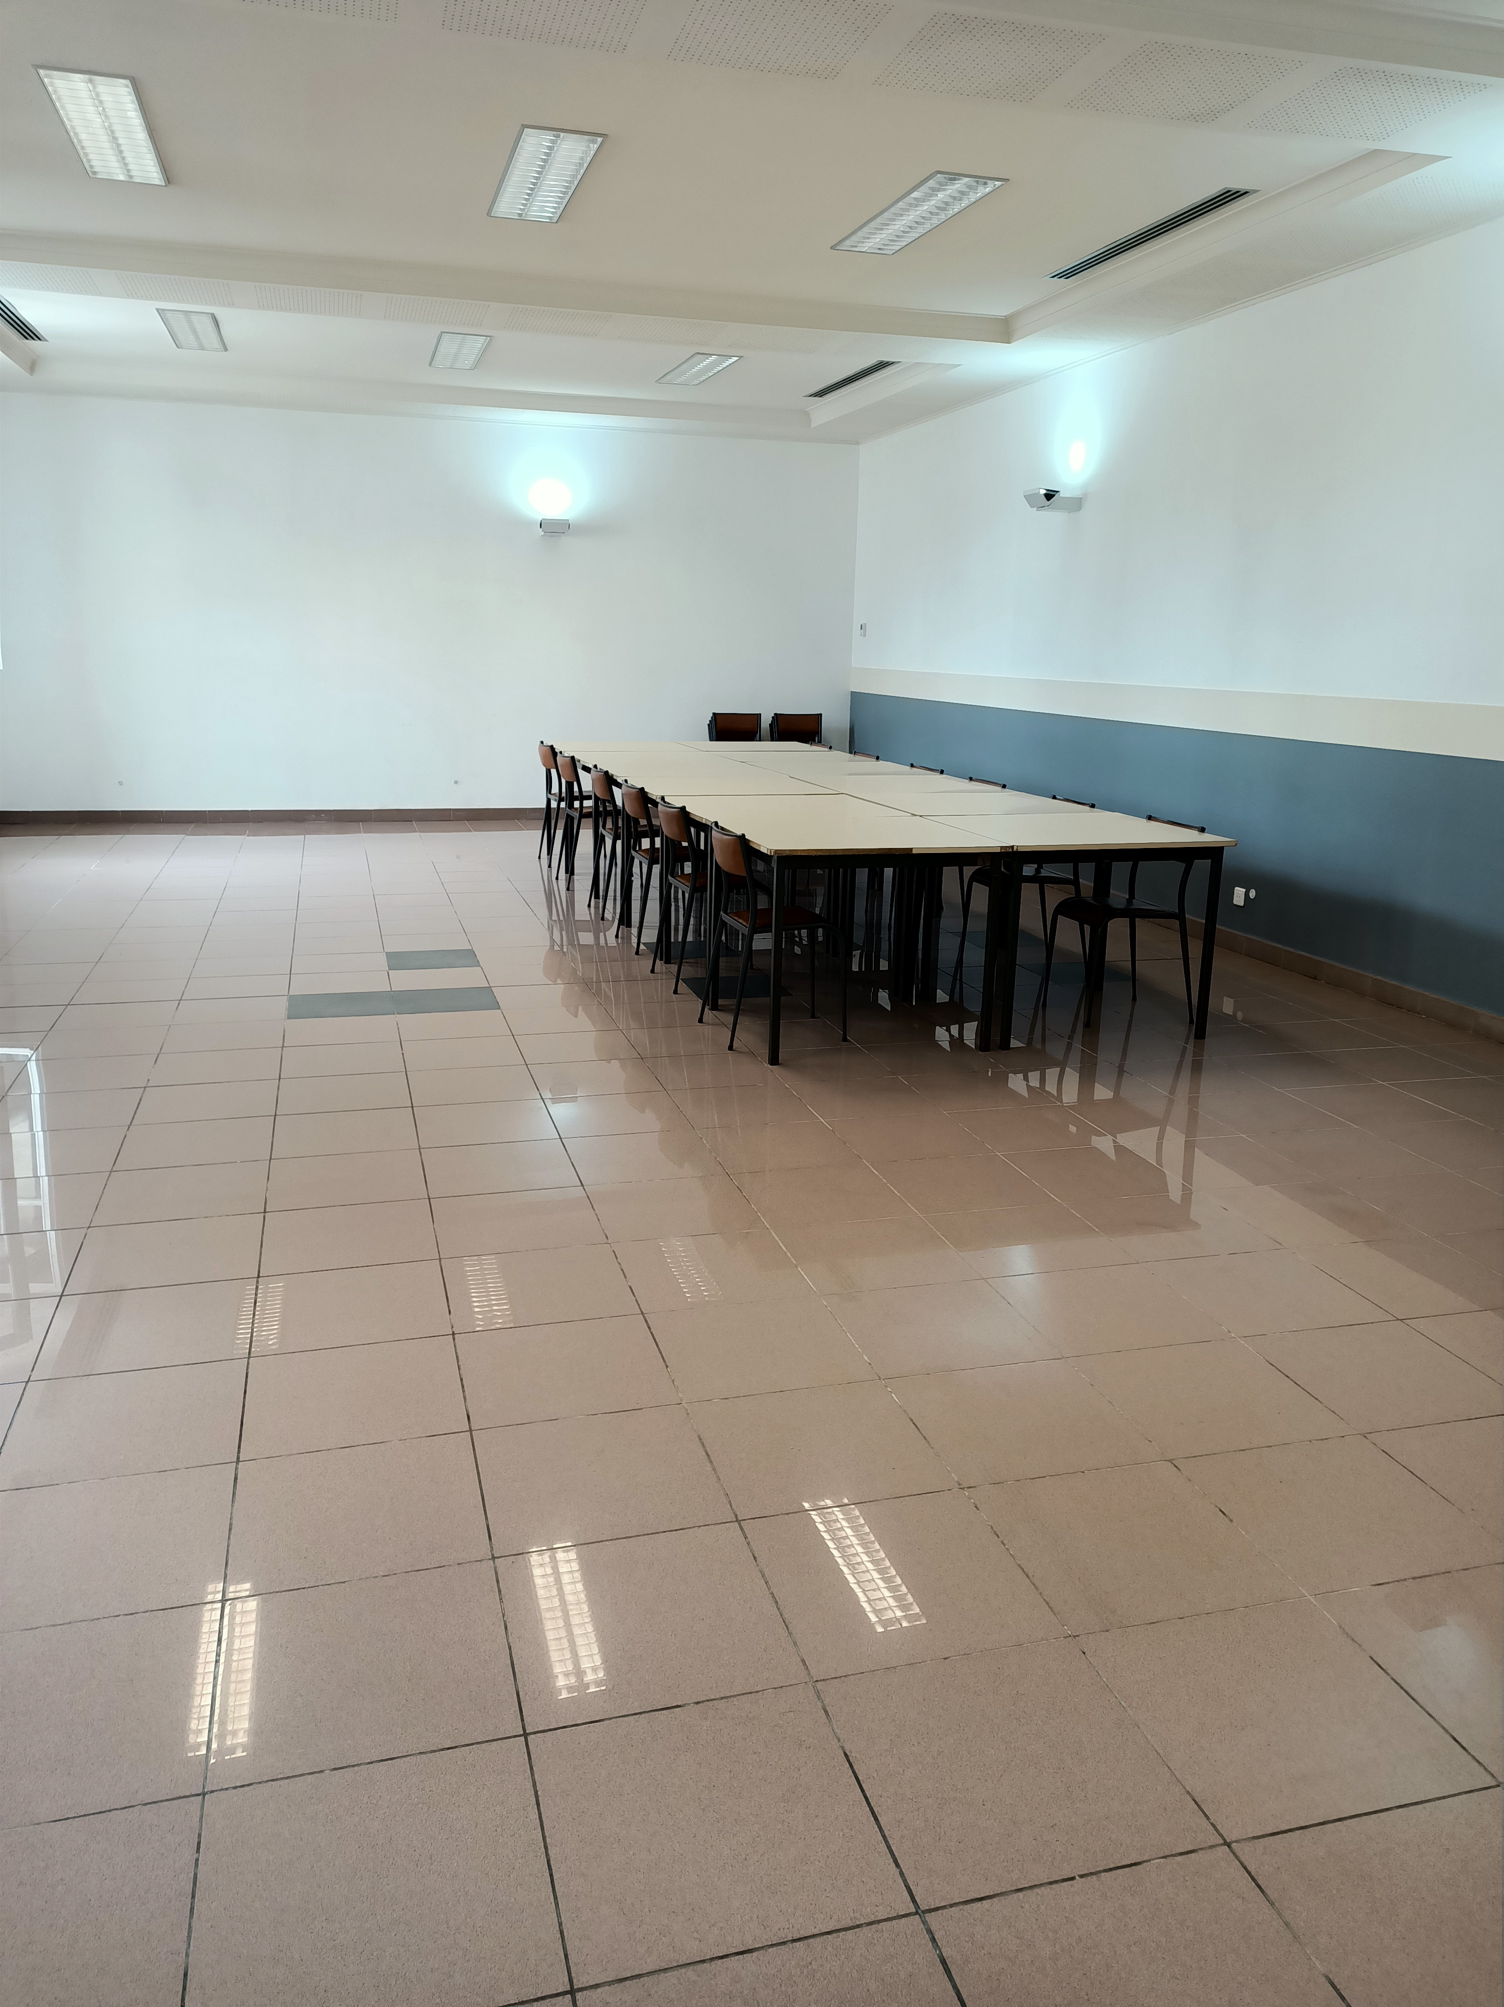
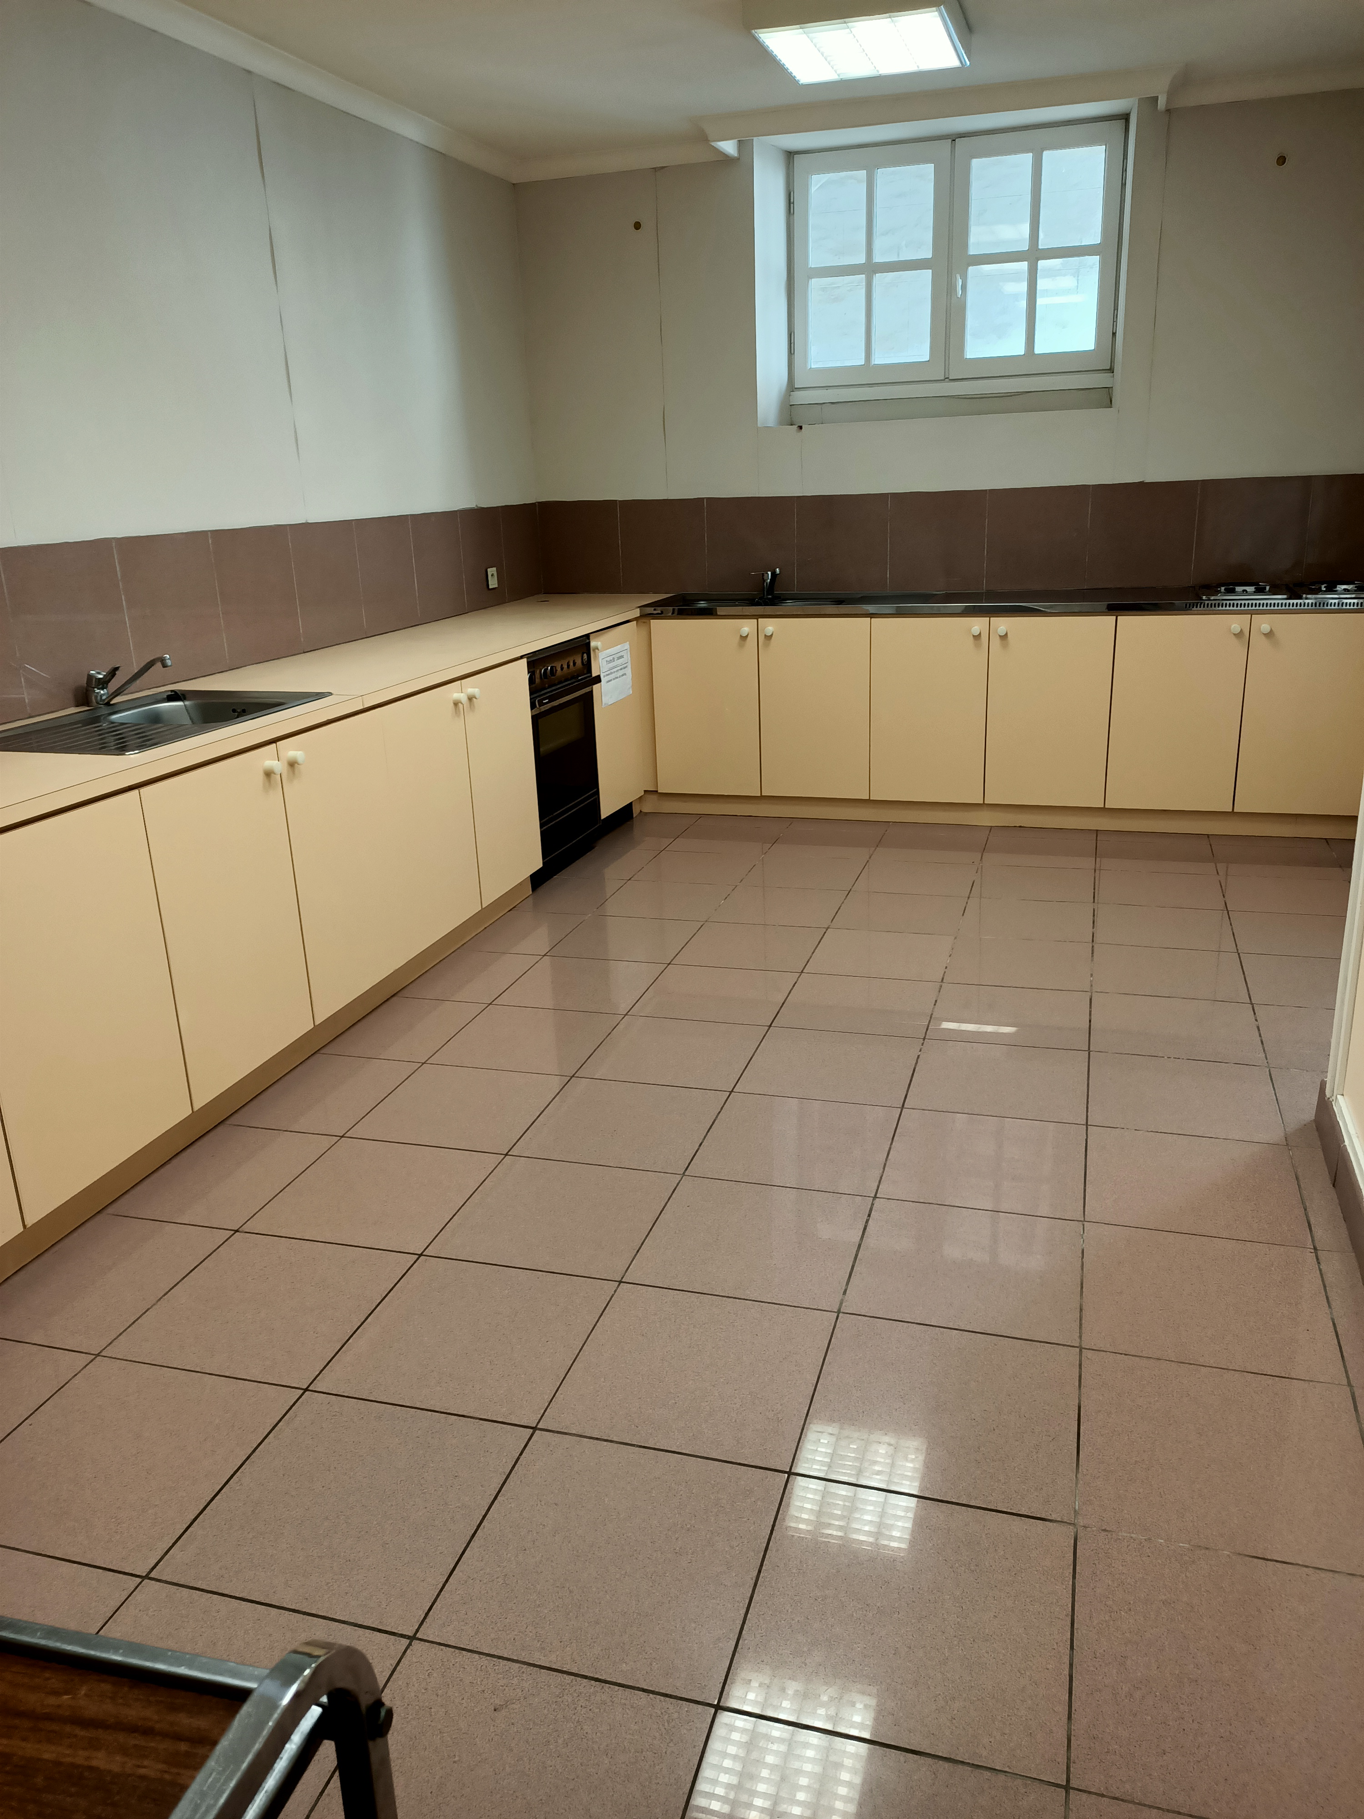
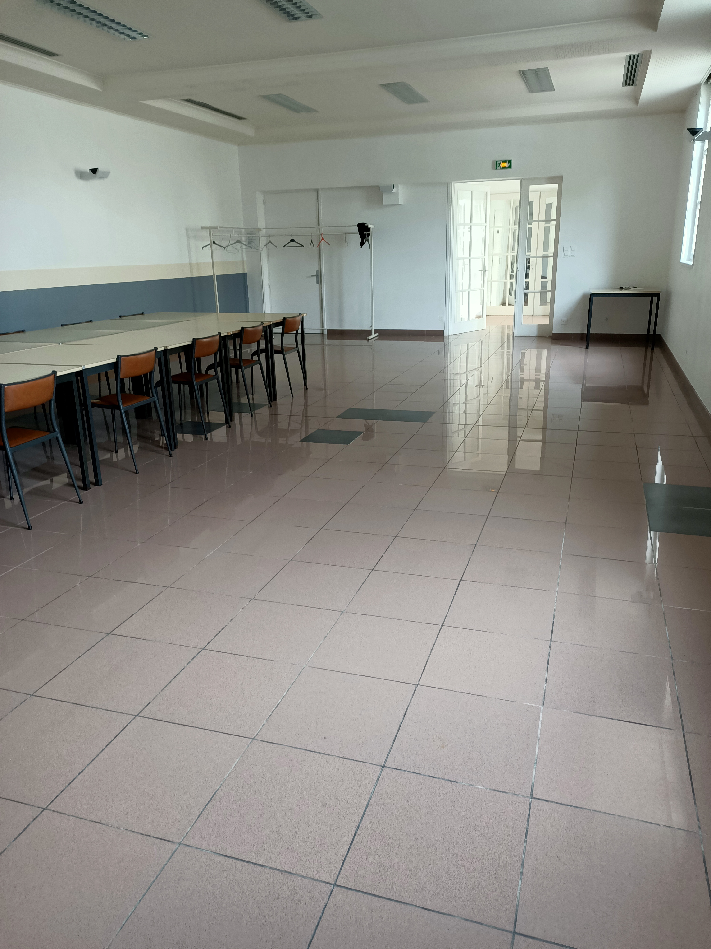
Le Chai
Salle de 77m²
Réunion 40 personnes
Repas, soirées 20 personnes
Cuisine d’appoint 22m²
Eviers, frigo, four, plaques chauffantes

Slide 12
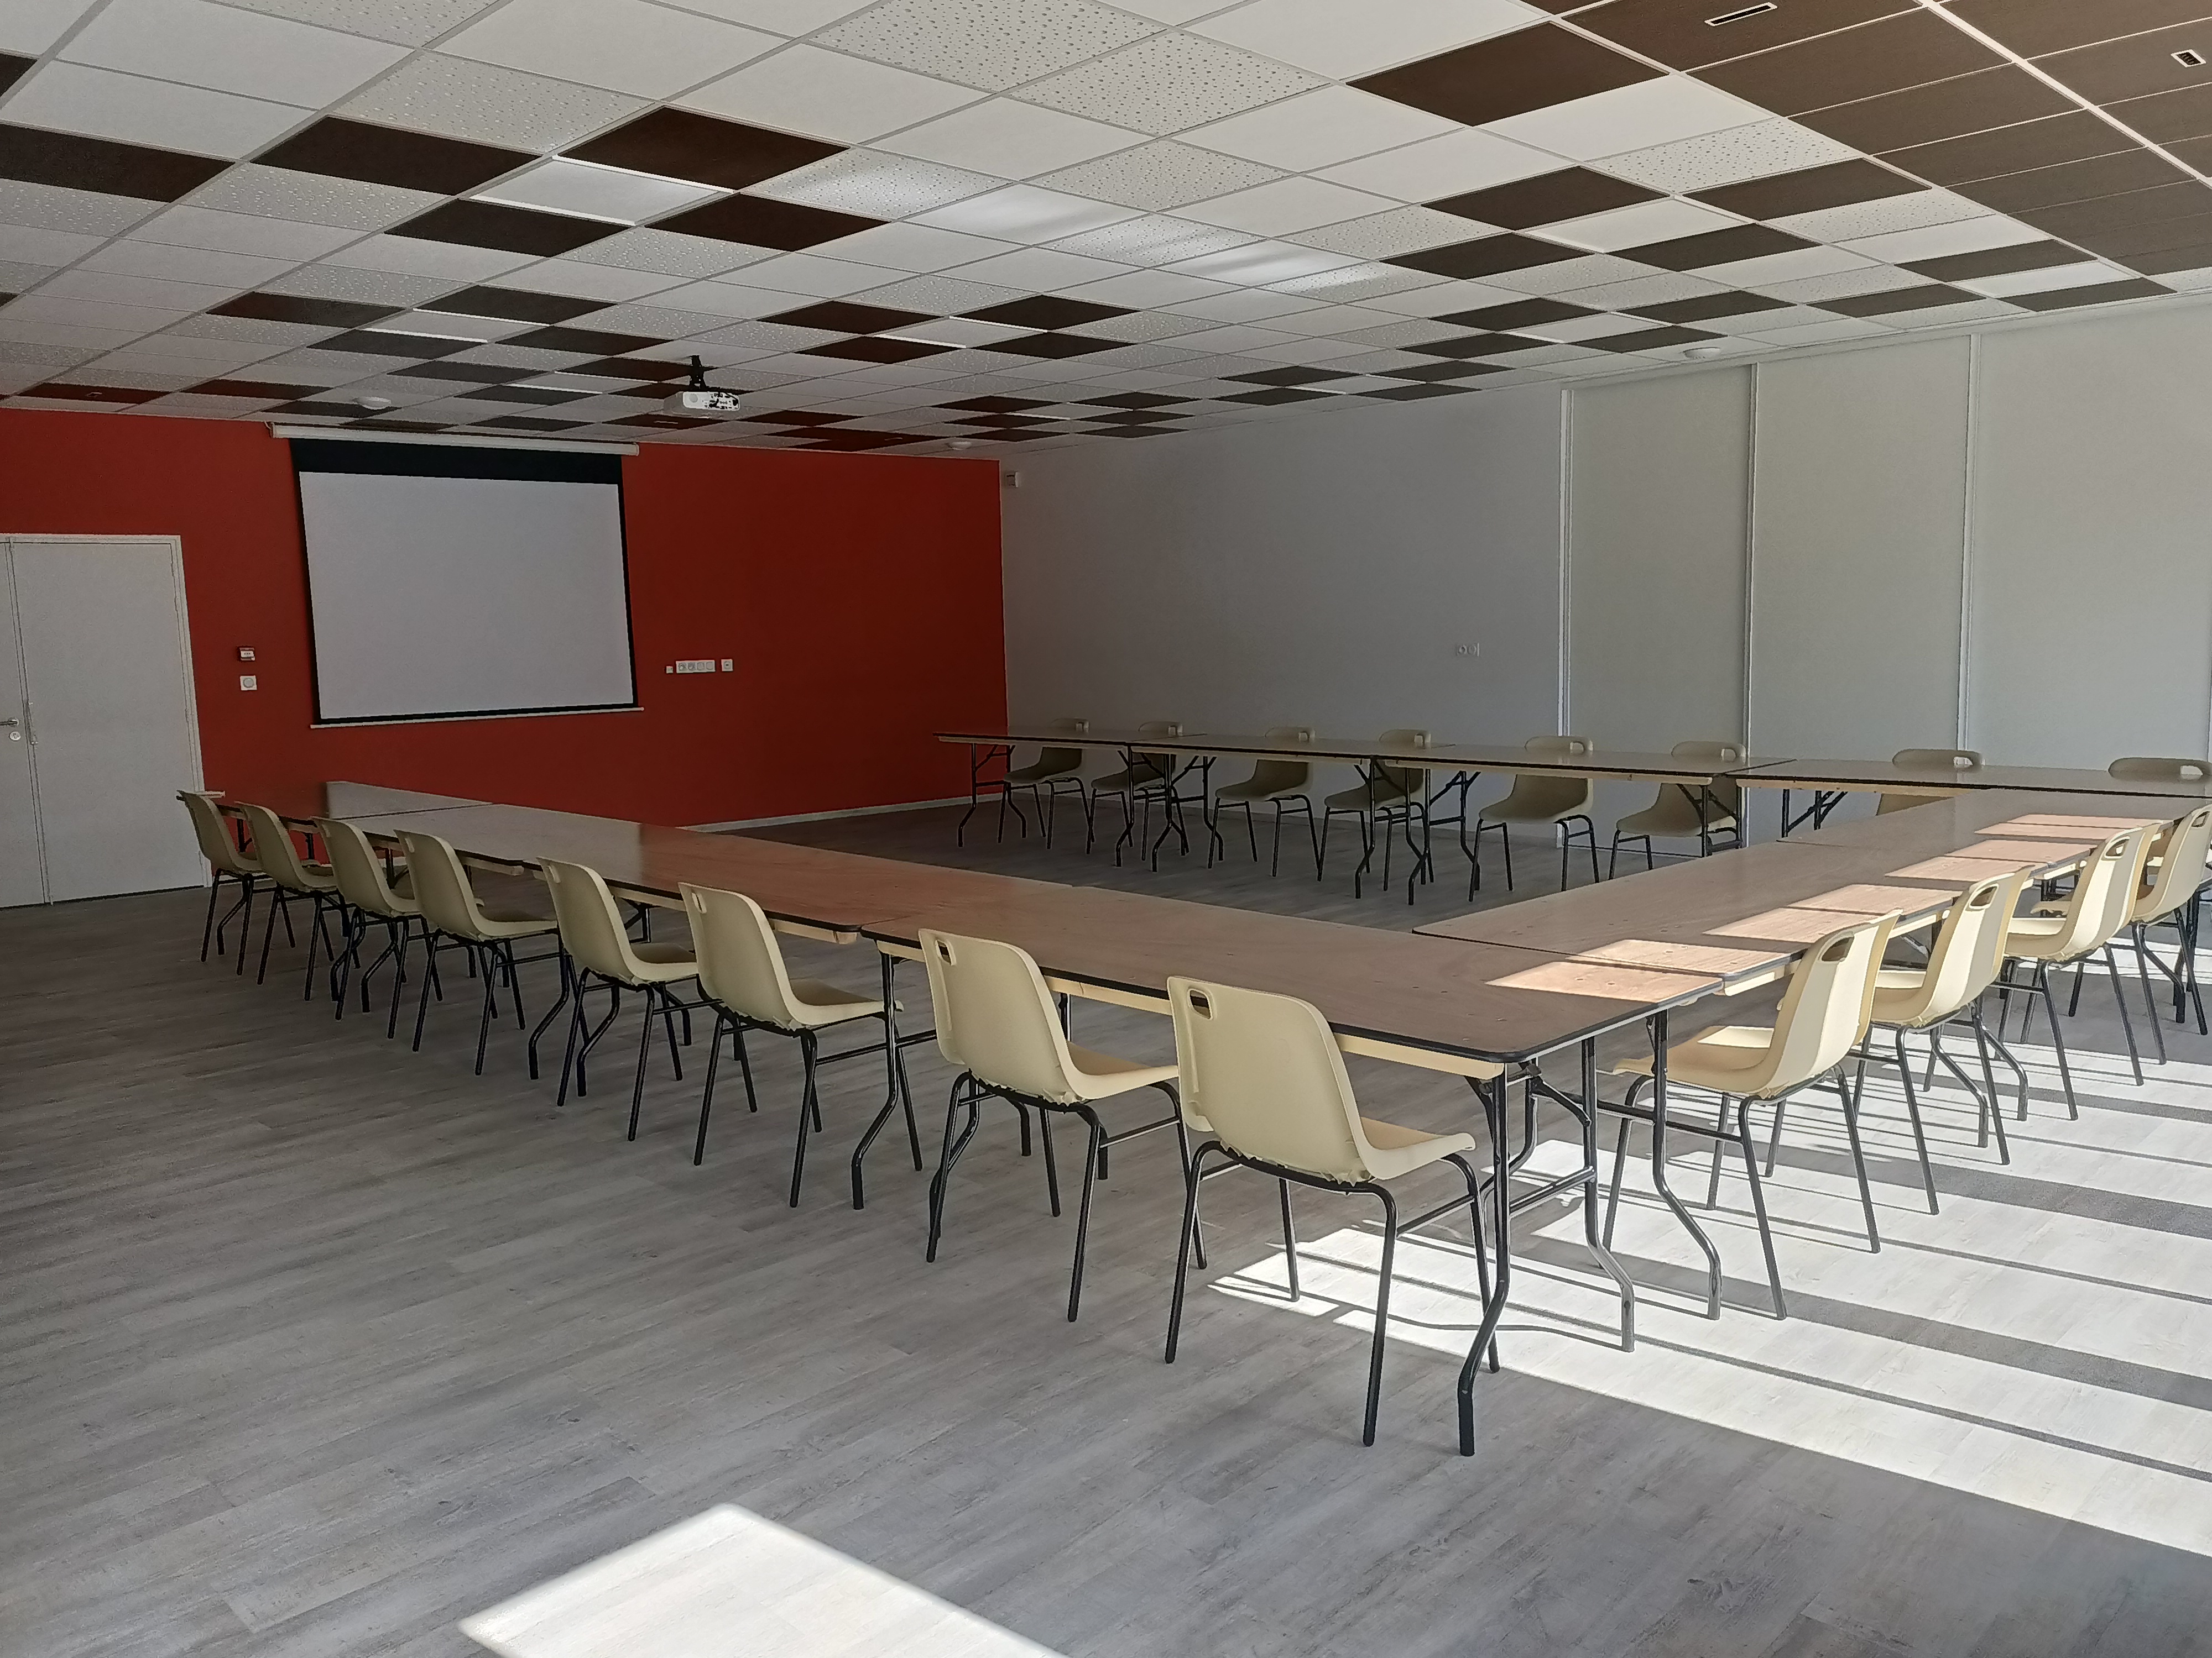
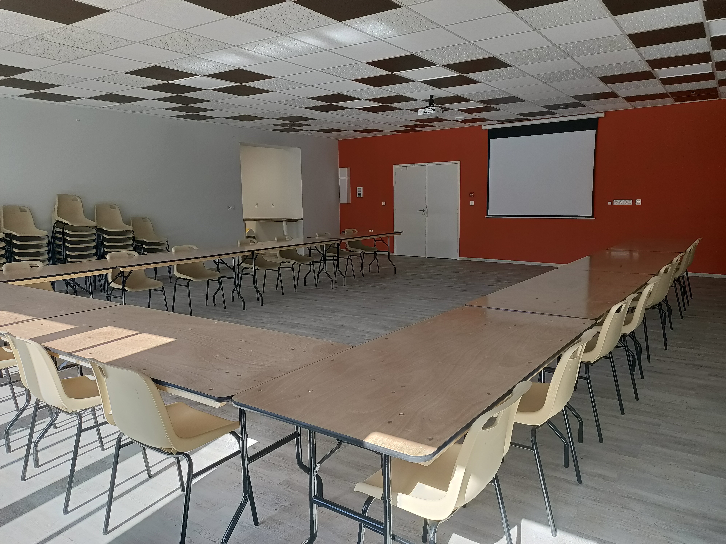
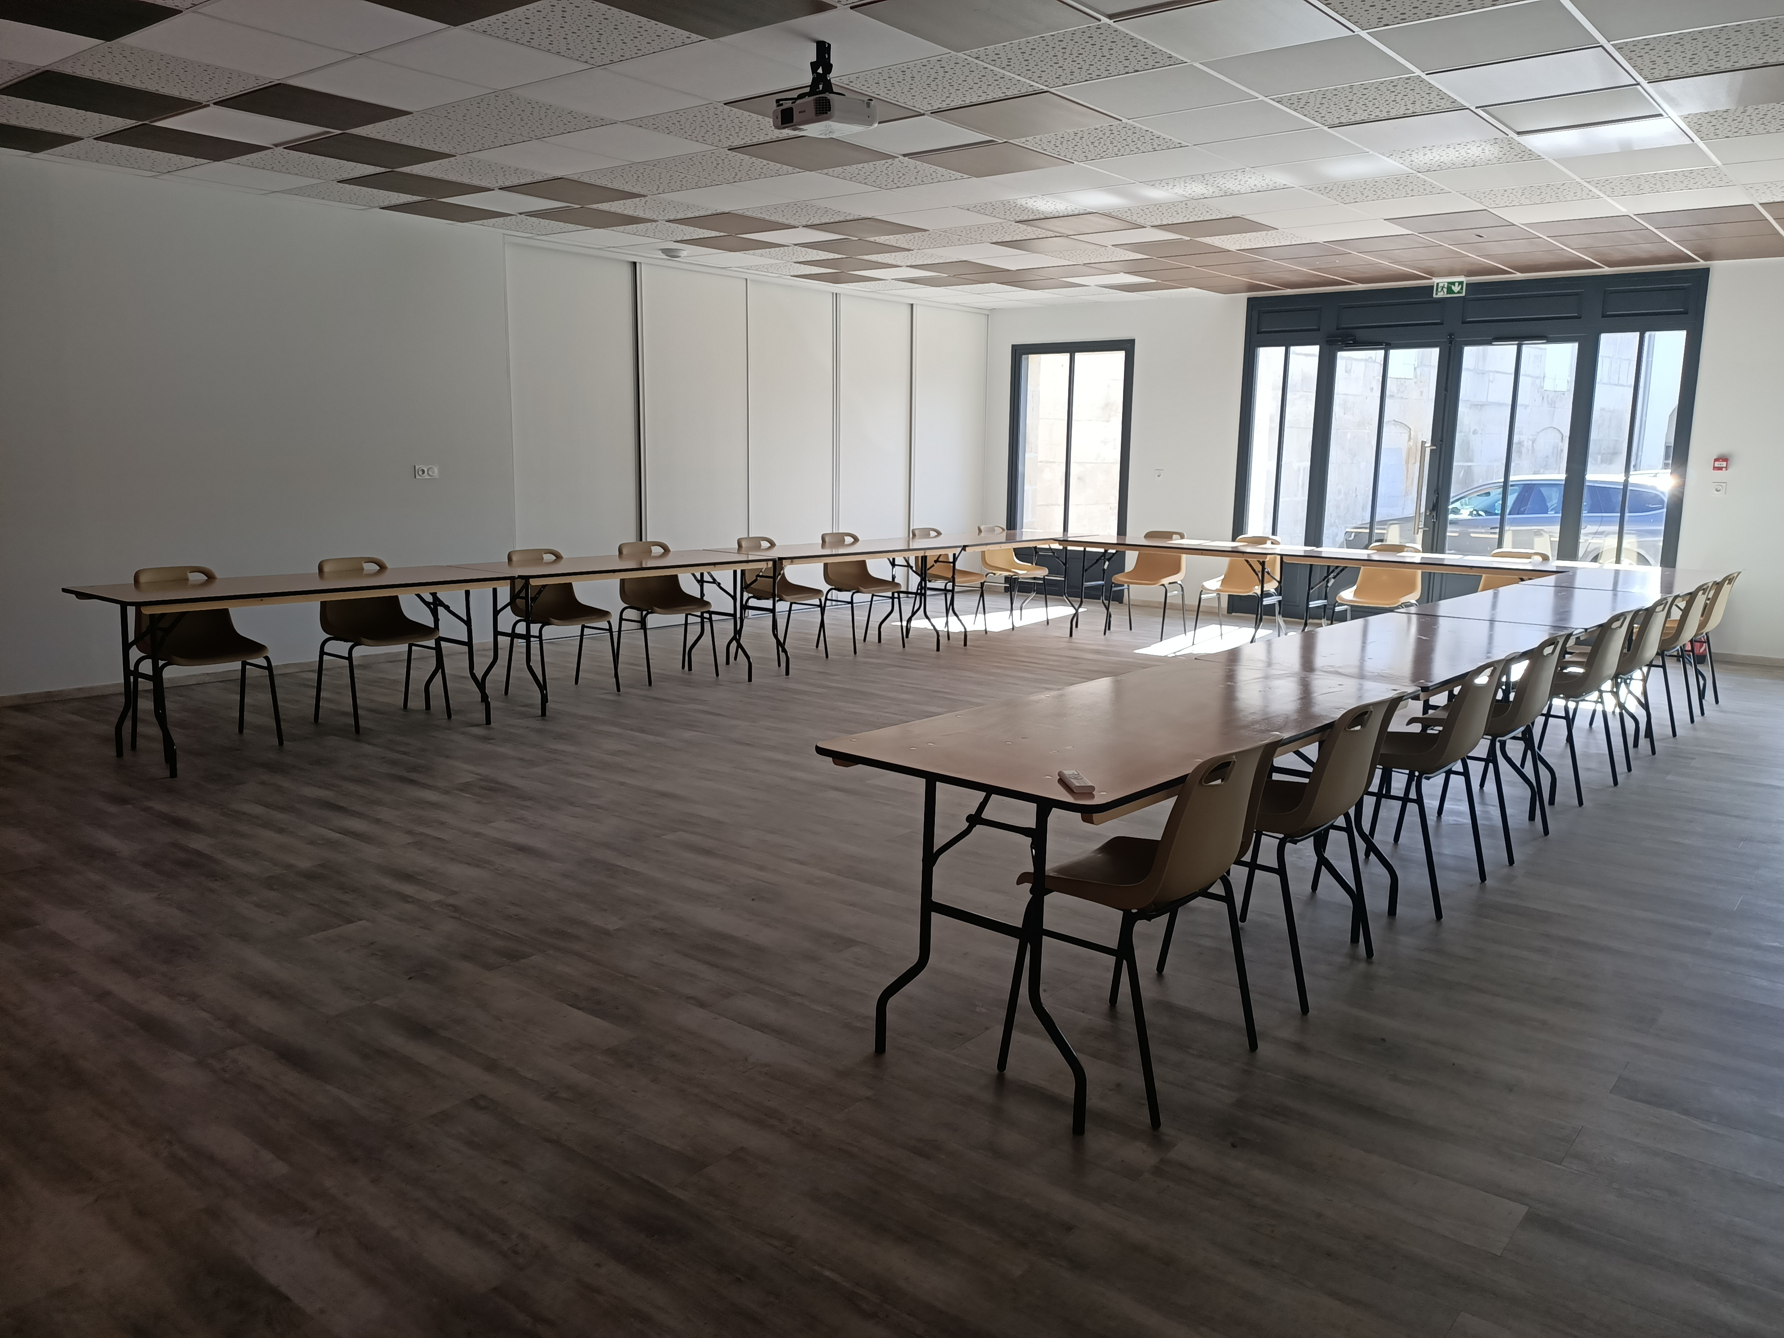
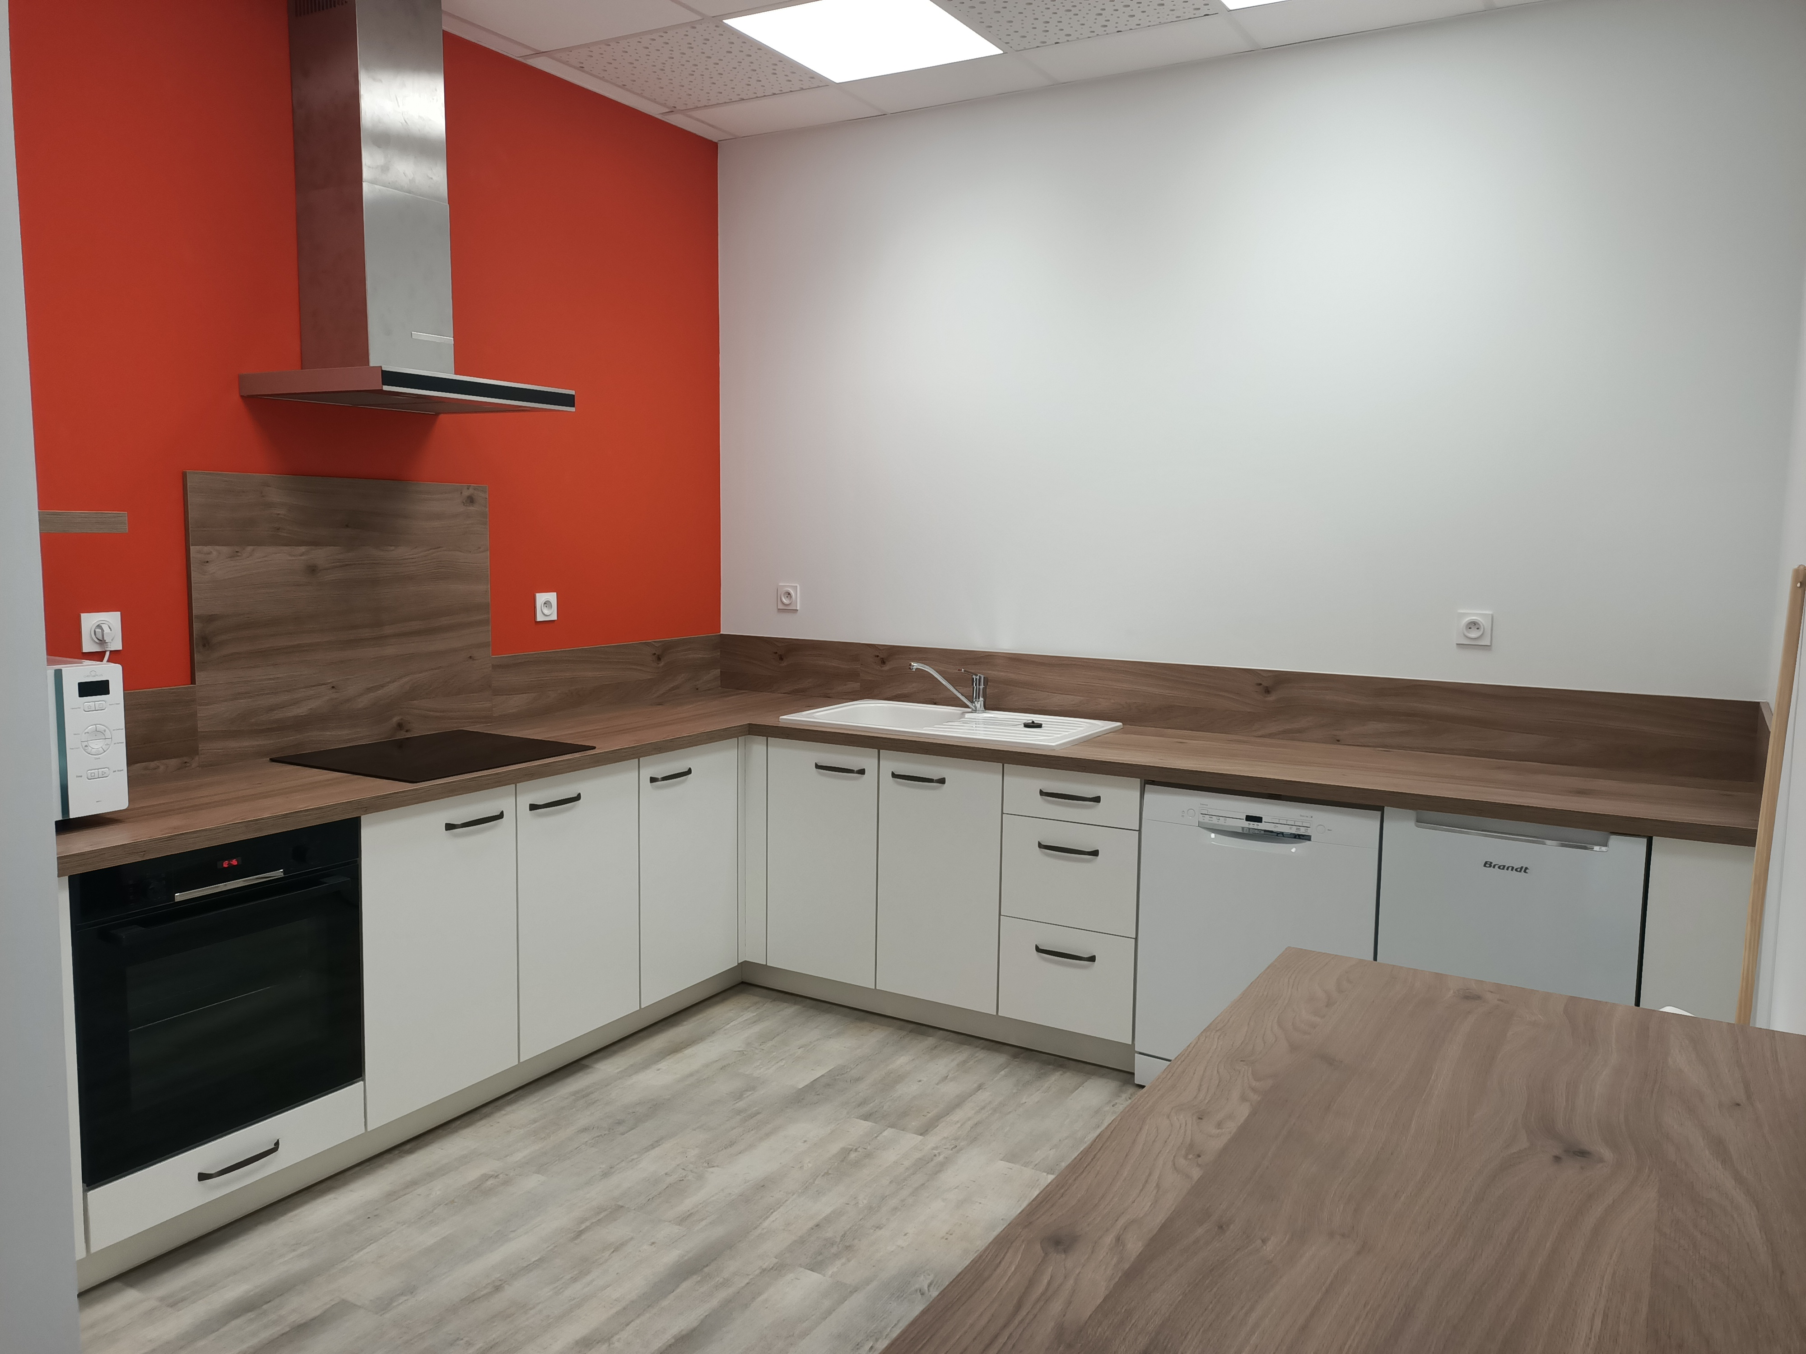
Salle des vendanges
Soirée privé, repas, anniversaires
30 personnes
Cuisine avec four, micro-ondes, frigo, lave-vaisselle, plaques chauffantes
Réunions 50 pers.
Ecran et vidéoprojecteur sur demande

Slide 13
Tarifs de location Prix d’une salle
 | Sans chauffage | Avec chauffage
Bal ou manifestations payantes sociétés extérieures
Journée | 409€ | 557€
½ Journée | 204€ | 278€
Lendemain | 287€ | 393€
Bal sociétés locales, Réunions politiques, Assemblées Générales extérieures ou locales
Journée | 167€ | 251€
½ Journée | 83€ | 126€
Lendemain | 116€ | 146€
Mariages, Banquets extérieurs
Un Jour | 348€ | 449€
Lendemain | 196€ | 246€
Mariages, Banquets locaux
Un jour | 199€ | 282€
Lendemain | 99€ | 151€

Slide 14
Tarifs de location Prix d’une salle
Bar
Vin d’honneur | 59€
Repas | 117€
Cuisine (location journalière)
Extérieurs | 247€ |  | Utilisation Matériel (frigos ou four) 101€
Locaux | 196€
Salles des vendanges
½ Journée (uniquement réunions) 8h-12h/14h-18h/soirée |  | Journée
Extérieurs | 80€ |  | 160€
Locaux | 62€ |  | 123€
 | Le Chai
 | ½ journée 8h-12h/14h-18h/soirée |  | Journée
Extérieurs | 67€ |  | 134€
Locaux | 52€ |  | 103€

Slide 15
Règlement intérieur Salles municipales de Segonzac
. Toute location faîtes par téléphone devra être confirmée sous huitaine par écrit. Passé ce délai la demande sera considérée comme annulée.
. Une caution de 1000€ sera systématiquement demandée et restituée si aucun désordre n’est constaté.
. Un chèque de 300€ pour l’utilisation du percolateur.
. Fourniture d’une copie de l’attestation d’assurance de responsabilité civile.
. Les manifestations à but lucratif organisées par les associations locales bénéficieront d’une réduction de 50% des tarifs en vigueur
Mise à disposition :
Les réservations sont ouvertes à toutes et à tous, dans l’ordre des demandes
Les locaux sont mis à disposition
- des associations régies par les dispositions de la loi 1901, dont le siège est à Segonzac,
- à titre gratuit pour des réunions de travail ou des assemblées générales néanmoins, l’association se chargera de la mise en place du mobilier et la salle et les sanitaires seront rendus nettoyés.
- à titre onéreux pour les activités à caractère festif ou culturel
- à titre onéreux pour des activités à but lucratif (loto, marché, …) avec tarif minoré de 50%
- des particuliers pour des besoins privés.
Toute demande de location de salle formulée par téléphone devra être confirmée par écrit sous huitaine. Passé ce délai, la demande sera considérée comme annulée.
Les habitants et les responsables d’associations locales ne peuvent, en aucune façon servir d’intermédiaire à des personnes extérieures, même si elles sont de leur famille, à l’exception du mariage de leurs enfants ne résidant pas sur la commune.
La mise à disposition résultant de la réservation s'entend:
- soit par journée entière, période de 24h non divisible de 9h à 9h le lendemain pour toutes les salles.
- soit par ½ journée pour les salles du chai ou des vendanges.
Notes:
Suite …

Slide 16
Pour toutes les réservations, il est demandé :
. Un engagement signé du locataire, la signature du contrat signifiant l’acceptation par le locataire des conditions de location, des horaires, du montant de la location, et son engagement à remettre la salle en bon état de propreté.
. Le présent règlement signé pour acceptation.
. La fourniture d’une copie de l’attestation d’assurances de responsabilité civile.
. Un chèque d’arrhes au moins égal à 50% du montant total de la location, à remettre au moment de la réservation, pour la garantir (non restitué si désistement).
. Un chèque de caution de 1000€ à l’ordre du Trésor Public ( restitué après état des lieux si aucun problème, aucune dégradation n'est constatée).
Un chèque de caution de 300€ pour l’utilisation du percolateur.
. Un chèque de règlement du montant total du solde de la location à l’ordre du Trésor Public, à remettre lors de la remise des clefs.
Les clefs devront être récupérées pendant les heures de présence du personnel, soit de 10h à 12h et de 14h à 16h
En cas de perte de la clef, le remplacement de celle-ci sera facturé ainsi que la serrure qu’il y aura lieux de remplacer.
La fermeture des salles est assurée par l’organisateur.
Responsabilité :
Pour des raisons de sécurité et de règlementation, la salle des fêtes ne doit accueillir plus de :
- Grande salle : 500 personnes Bal – réunions
350 personnes Repas-dansant
- Distillerie : 300 personnes Bal – réunions
150 personnes Repas-dansant
- Bar : 80 personnes Vin d’honneur
40 personnes Repas – réunions
- Salle des ainés : 50 personnes Réunion
30 personnes Soirée privée
- Le Chai : 40 personnes Réunion
20 personnes Soirées privées, Repas, anniversaires
Notes:
Suite …

Slide 17
Salle des vendanges : 50 personnes (réunion)
30 personnes (soirée privée, repas, anniversaire)
Le locataire s’engage à respecter cette condition et s’oblige à en refuser l’accès à toutes les personnes dès que cette capacité d’accueil est atteinte. Elle dégage la commune de toute responsabilité en cas d’accident survenu du fait du dépassement de la capacité d ’accueil maximum.
La personne physique ou morale louant la salle sera responsable du maintien de l’ordre et du bon état des locaux.
Elle endossera la responsabilité civile de tous dommages causés aux personnes et aux biens pouvant survenir lors de la manifestation.
Pour se garantir, elle devra souscrire une assurance et en remettre une copie à l’agent responsable des salles.
Etat des lieux :
Au moment de son entrée dans les lieux, l’utilisateur visite les locaux et signe l’état des lieux conjointement avec le responsable des salles qui a pour mission de faire respecter les clauses du présent règlement.
Lors de l’état des lieux contradictoire entrant et à la remise des clefs l’utilisateur remettra le chèque de caution au responsable des salles. Sa restitution interviendra une semaine après l’état des lieux contradictoire sortant. Si les responsables des salles constatent des dégâts, la restitution de la caution se fera sur décision du conseil municipal.
Toute observation lors de l’état des lieux sortant devra faire l’objet d’une note écrite signée par les deux parties.
La remise des clefs est prévue le lendemain de chaque location à 9 heures et pour les locations du week-end le lundi après-midi. En cas de non-respect du rendez-vous, la location sera facturée en fonction des journées supplémentaires de détention des clefs.
Sécurité :
Pour des raisons de sécurité, il est interdit de faire de la cuisine en dehors des cuisines.
Dégagements des issues :
Il convient à ce titre de maintenir les portes de sortie de secours déverrouillées et leurs abords dégagés, pendant la durée de présence du public, tant à l’intérieur qu’à l’extérieur.
Notes:
Suite …

Slide 18
Il est interdit :
de monter sur les chaudières.
de mettre en place des appareils (réchauds, bouteilles) utilisant le gaz.
de modifier l’installation électrique existante.
de déclencher le système de désenfumage (sauf cas de force majeure)
d’amener des animaux
comme dans tous les lieux publics, de fumer
- de dormir dans les locaux
Dans le cadre de la lutte antibruit, les locataires s’engagent à respecter les consignes suivantes :
laisser les portes fermées côté rue et, à partir de 22 heures, régler à un niveau raisonnable le volume sonore de la musique.
Chaque utilisateur reconnaît avoir pris connaissance :
des consignes générales de sécurité
constaté l’emplacement des dispositifs d’alarme et des moyens d’extinction d’incendie et avoir pris connaissance des issues de secours.
Tous problèmes ou dysfonctionnement des salles devra être signalé au responsable.
Utilisation :
Les organisateurs assureront l’installation et la disposition des salles (tables, chaises, etc. …) et devront impérativement remettre tout en place avant 9 heures le lendemain.
Dans le cas d’une location au titre de mariage, il est admis que les salles soient mises à disposition à compter du vendredi après-midi.
Exceptionnellement, certaines manifestations demandant beaucoup de temps d’installation se verront attribuer quelques jours supplémentaires ne pouvant excéder 2 jours. Les responsables des salles seront seuls juges pour l’application de cette clause et seulement si ces salles ne sont pas louées par un autre utilisateur.
Seules les salles ou cuisines louées seront utilisées. S’il apparaît que d’autres salles ont été utilisées, elles seront facturées.
Les cuisines pourront être louées à mi-tarif pour une utilisation ponctuelle.
L’écran de la salle des distilleries est réservé aux réunions, en aucun cas il ne sera mis à disposition lors d’un repas dans la salle.

Slide 19
Le personnel n’est pas habilité à réceptionner ni matériel, ni marchandises dont les locataires auraient besoin pour l’organisation de leur manifestation.
Pour ne pas détériorer les salles, il est interdit :
d’utiliser du ruban adhésif, des punaises, ou tout autre système de fixation susceptible de dégrader le support.
de planter des clous, pointes, punaises, agrafes aux sols, murs et plafonds.
de percer des trous.
de fixer quoi que ce soit sur les chaudières.
d’utiliser des confettis, projectiles, pétards ou autres feux .
de détruire les affiches existantes à l’entrée.
Le nettoyage approfondi des locaux est assuré par l'agent d'entretien avant la location.
Les structures étant louées propres, les salles et le matériel doivent impérativement être restitués dans l’état ou ils ont été remis à l’utilisateur. Vous veillerez donc à ce que :
Les locaux soient propres ( sol balayé, grosses salissures nettoyées, poubelles vidées, sanitaires désinfectés, appareils de cuissons dégraissés, décors retirés). Le matériel de nettoyage est fourni par la municipalité, mais chacun apportera ses produits de nettoyage.
Les locaux soient rangés (mobilier nettoyé et remis dans sa position initiale)
Les poubelles soient sorties après chaque manifestation et déposées dans les bornes enterrées prévues à cet effet :
- les déchets périssables seront collectés en sacs clos
- déchets recyclables : sacs jaunes
- bouteilles en verre : bornes enterrées
- encombrants (cartons, cagettes…) en déchèterie
Bornes enterrées à proximité : soit devant la poste, soit derrière l’église
- les extérieurs soient nettoyés et les cendriers vidés.
- les lumières soient éteintes.
Les deux salles pourront être louées en même temps, les locataires partageront alors les mêmes toilettes et devront en nettoyer chacun une moitié dans le respect et la tolérance d’autrui.
La vaisselle pourra être louée ur place selon les tarifs établis par le conseil municipal. Elle devra être rendue propre.
Notes:
Suite …

Slide 20
Déclarations règlementaires :
Les manifestations festives (bals, concerts, repas...) organisées par les associations au cours desquelles est diffusée de la musique, doivent être déclarées à la SACEM.
L’ouverture d’un débit de boissons doit faire l’objet d’une déclaration à la Mairie.
Chaque utilisateur doit avoir conscience que le règlement ne cherche en aucune façon à limiter la liberté de chacun mais au contraire à préserver la qualité d’accueil des lieux.
Mairie de Segonzac
Place Pierre Frapin . BP10. 16130 Segonzac
Tél. : 05 45 83 40 41
E.Mail : mairie.segonzac@wanadoo.fr

Slide 21
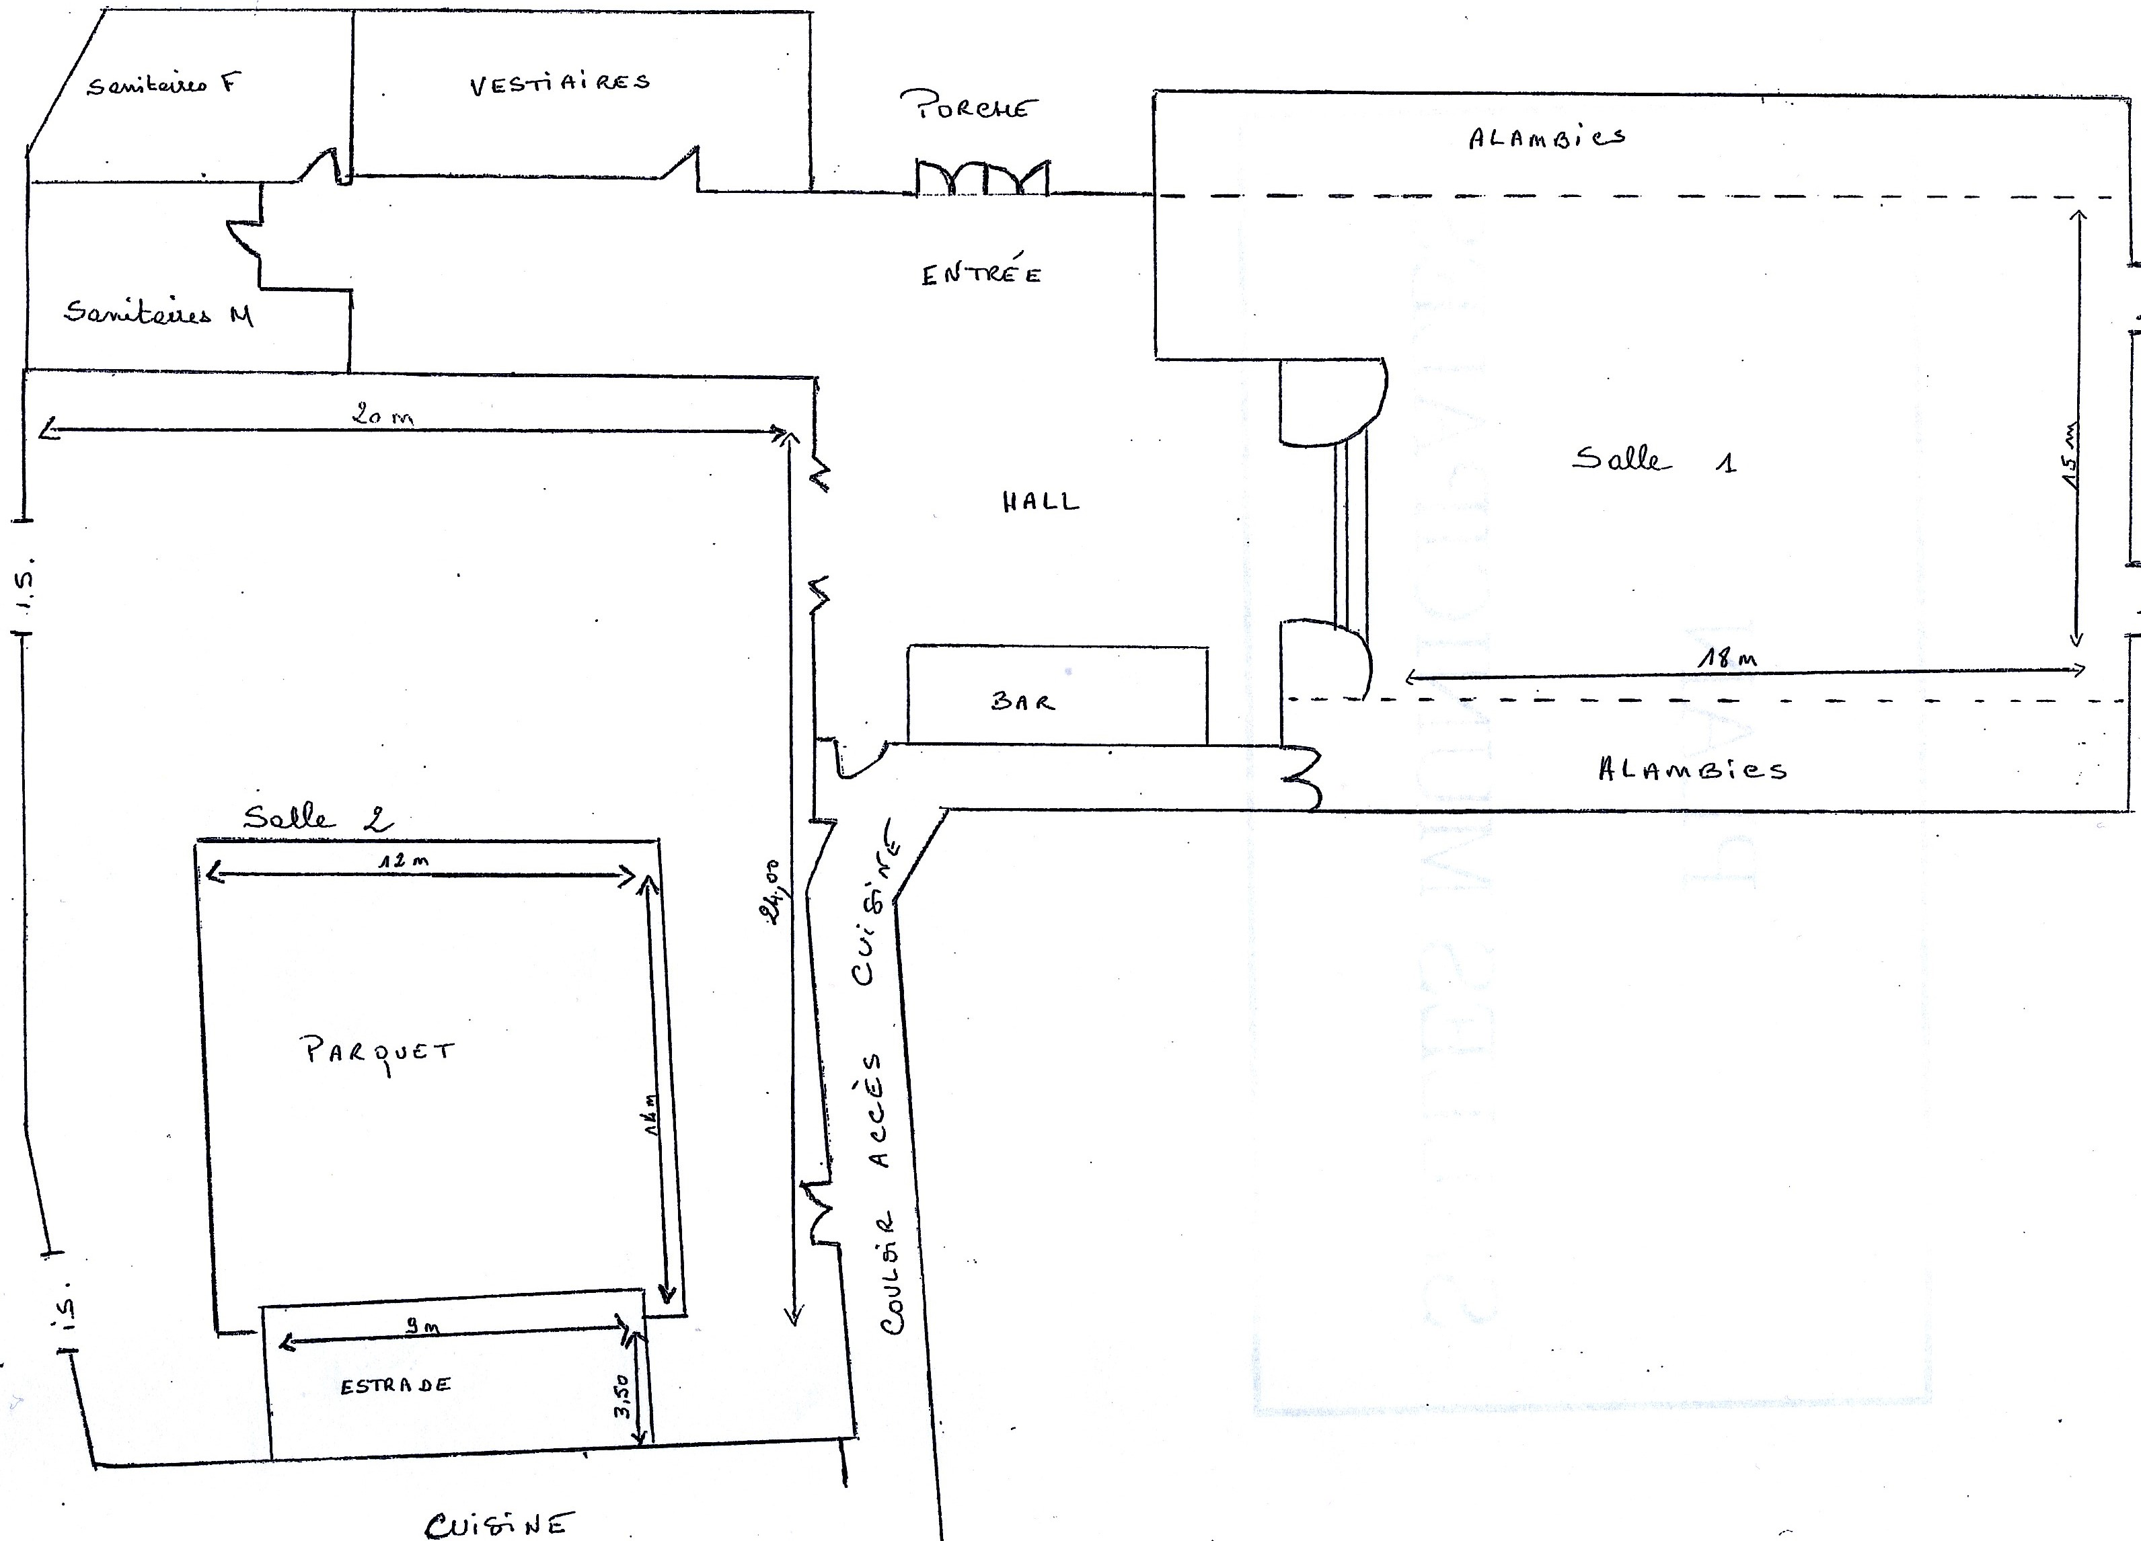
Plan salles municipales

Slide 22
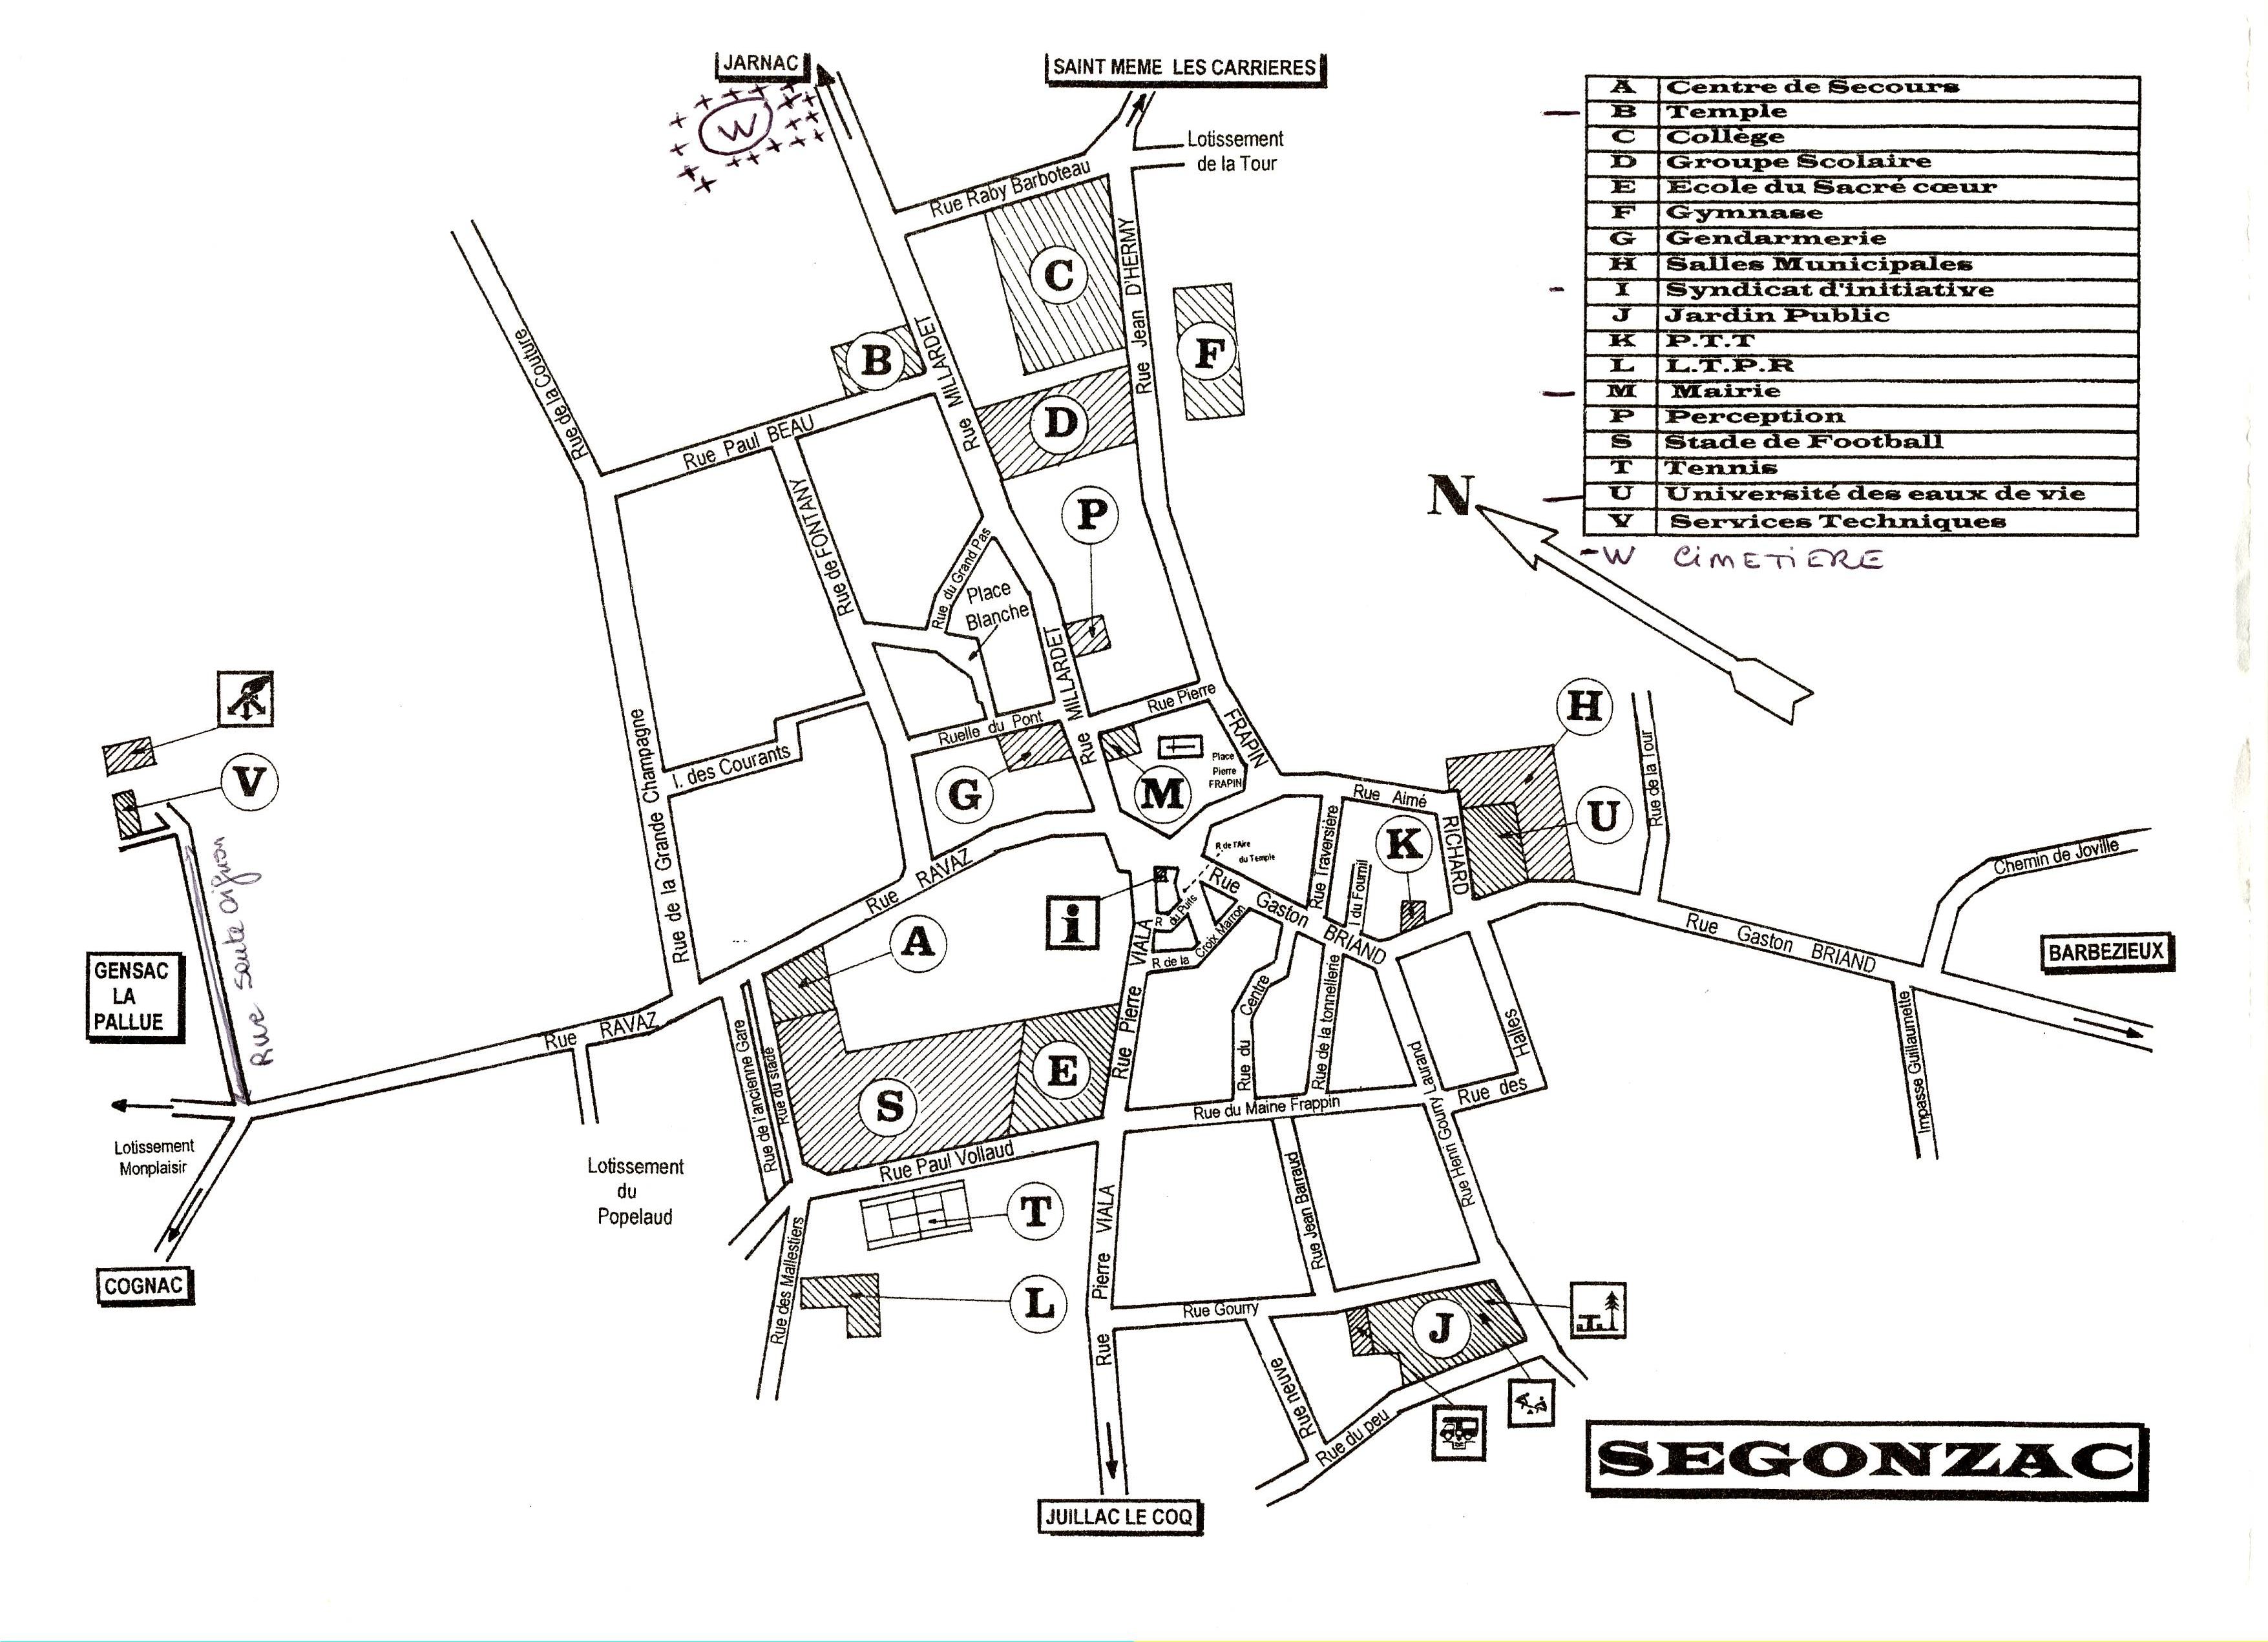

Pour nous retrouver
Salles des Distilleries
2, Rue Aimé Richard
16130 SEGONZAC

Slide 23


Pour nous contacter
05 45 83 44 13
Horaires d’ouverture
lundi 8h-12h 13h00-16h30
mardi-mercredi-jeudi 8h-12h 13h00-16h30
vendredi 8h-13h Fermé
salles.distilleries@segonzac.fr
WEB
https://www.segonzac.fr

